Slide 1
百度研发工具链
工程效率部(EE)

Slide 2
课程目标
学习 工程能力地图 在各研发环节的优秀实践
掌握 百度软件研发流程，包括 需求、开发、交付 3个研发阶段
掌握 百度研发工具链配套工具 的使用方法（iCafe、iCode、Agile、bcloud）

Slide 3






软件交付过程中的问题
价值流被[墙]阻断
需求
开发
测试
运维
墙
墙
墙
效率低，存在浪费
反馈慢，质量保证不全
故障多，操作耗时长
软件研发和交付过程无法满足业务快速、稳定交付的要求

Slide 4
百度软件研发流程
提炼用户价值
定义用户交互
代码检查
同行评审
同步目标和计划
贡献代码
User Story
Plan
Code
Commit
UE
PM
PM
RD
QA
RD
RD
Feedback
Deploy
Test
PM
OP
RD
QA
用户反馈
持续迭代
一键发布
产出管理
自动化测试
实时展示进度
UE
设计师
PM
产品经理
RD
研发工程师
QA
测试工程师
OP
运维工程师

Slide 5
百度软件研发优秀实践集
产品闭环
项目闭环
迭代闭环
目标
版本
迭代
执行
改进
管理实践集
精益画布
用户故事地图
站会
燃尽图
回顾复盘
影响地图
影响地图
看板跟踪
敏捷度量
用户反馈
需求
开发
交付
工程实践集
代码协作
编译加速
开发运维
规范检查
自动化测试
灰度发布
持续集成
发布管理
研发数据链

Slide 6
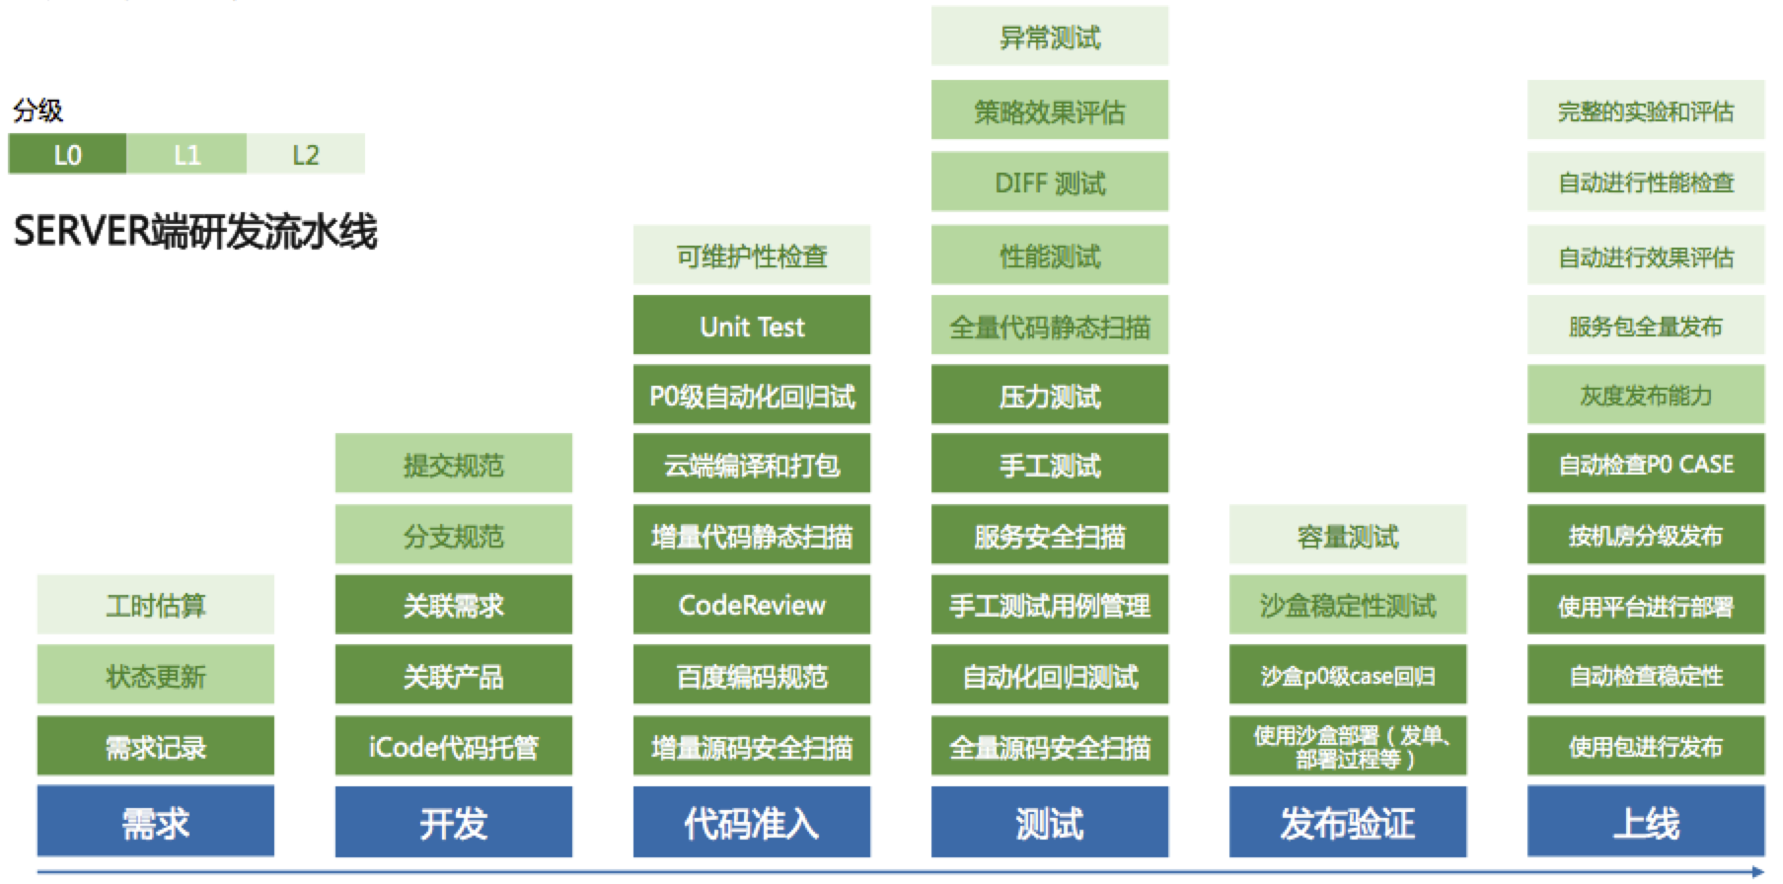

百度工程能力地图 - 规范
从需求到上线的全流程规范
定义工程能力标准化
凝聚研发各个阶段的优秀实践
提炼适合百度的研发工程规范
更多参考：
百度工程师手册
经TC评审过的实践规范细则

Slide 7
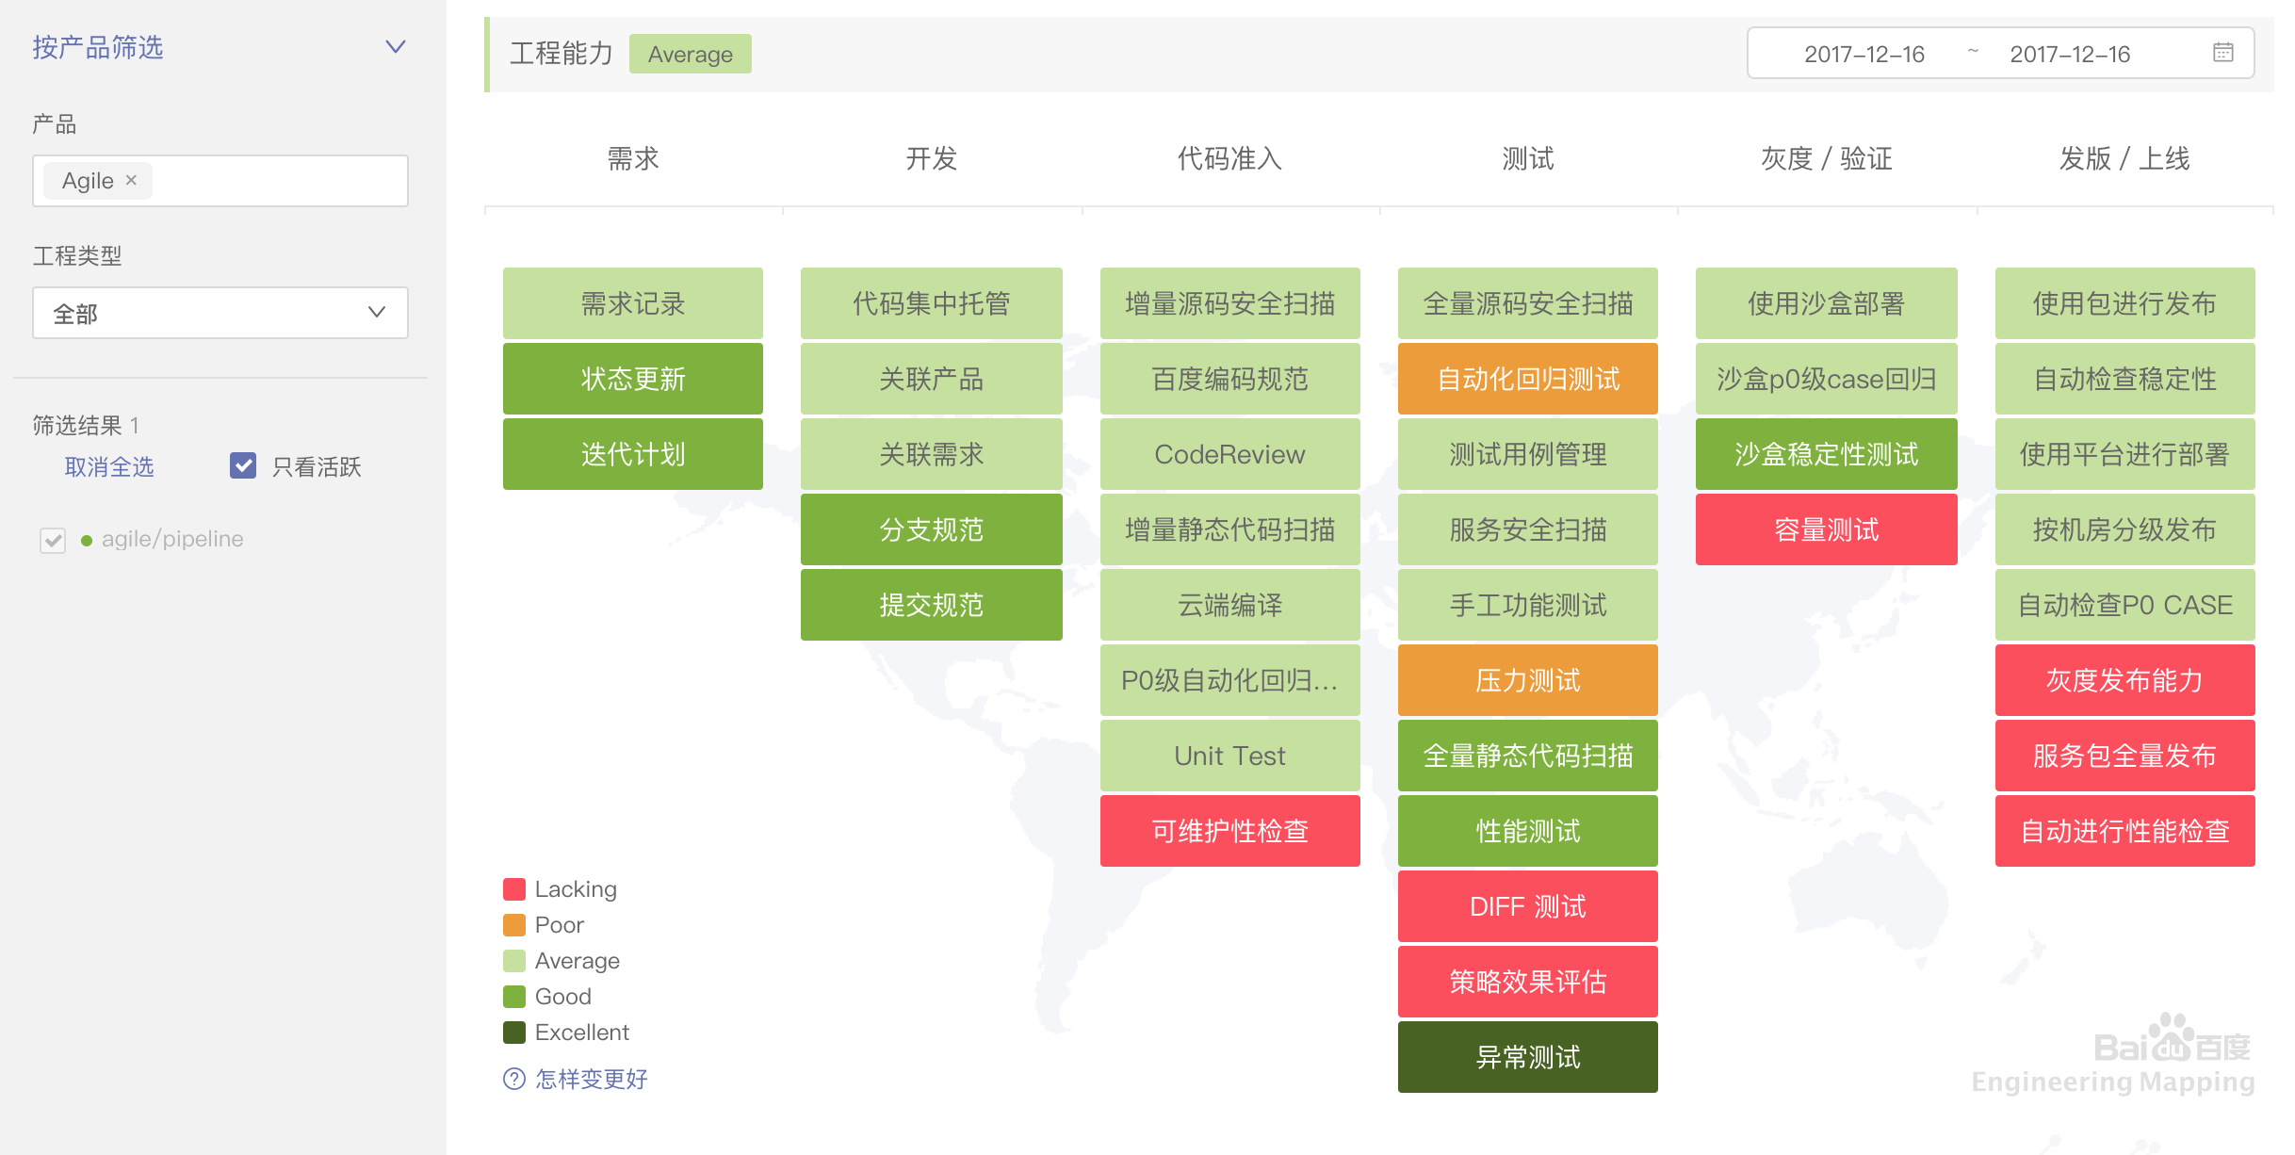
百度工程能力地图 - 可见
客观展示团队工程能力现状 准确帮助团队提升工程能力 地址：http://engmap.baidu.com/dashboard

Slide 8
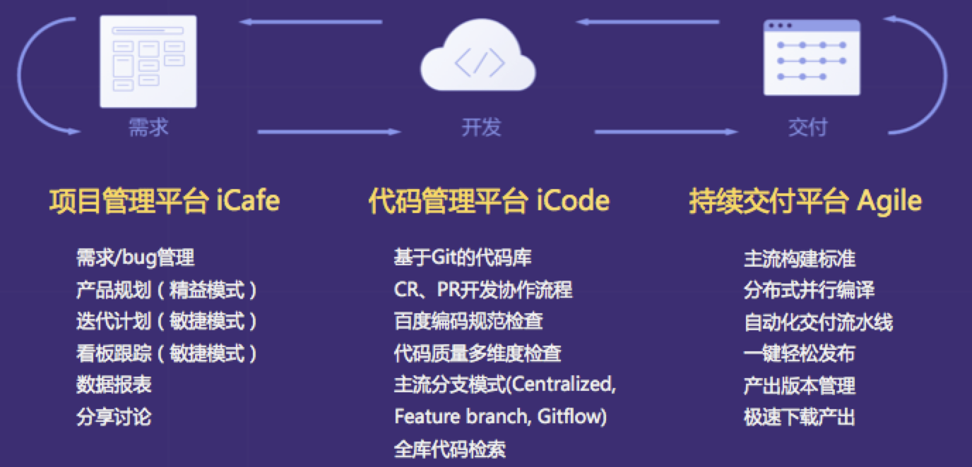
百度软件研发工具链

Slide 9
需求管理平台iCafe

Slide 10
目录
1
iCafe简介
2
空间配置
3
产品规划
4
迭代管理
5
报表分析
Notes:
+前言

Slide 11
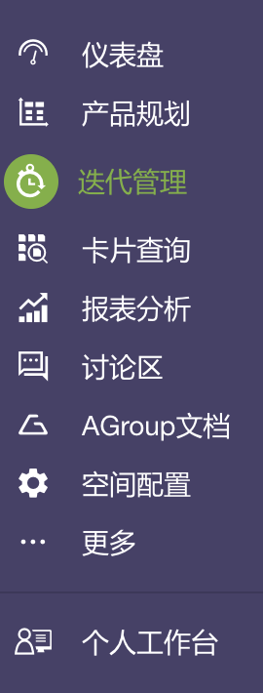
1 iCafe简介
iCafe元素
空间、计划、卡片、帖子
iCafe组件
仪表盘：展示本空间卡片概况，人员概况
产品规划：用来做需求梳理、产品规划
迭代管理（计划跟踪）：用来做研发团队的迭代管理
卡片查询：各种查询方式来支持卡片的查询操作，是卡片的数据库。
报表分析：对卡片，计划进行数据分析与可视化
讨论区：创建帖子，讨论想法，分享观点的地方
AGroup文档：打通了Agroup文档，便于团队文档管理
空间配置：管理员的专属区域，对空间进行各类配置
个人工作台：普通用户最爱，个人工作管理的地方

Slide 12
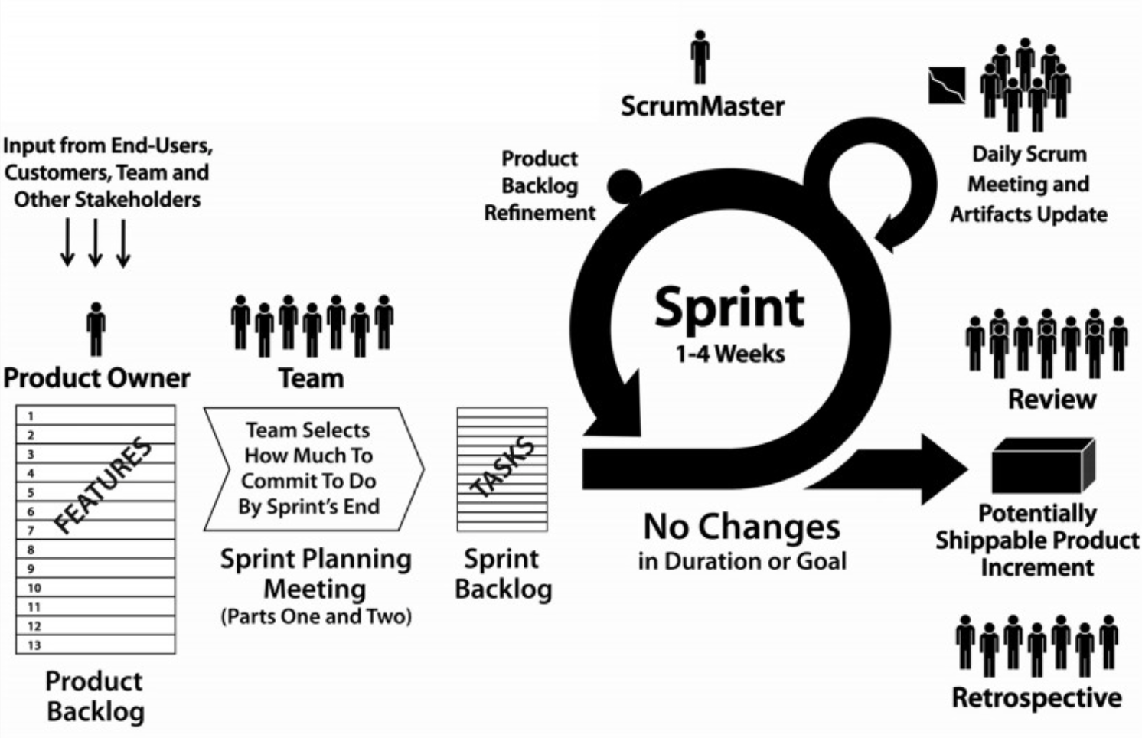
1 iCafe简介-如何落地Scrum敏捷管理框架
4
3
5
1
2
6
空间配置
产品规划
迭代计划
迭代执行
showcase
回顾

Slide 13
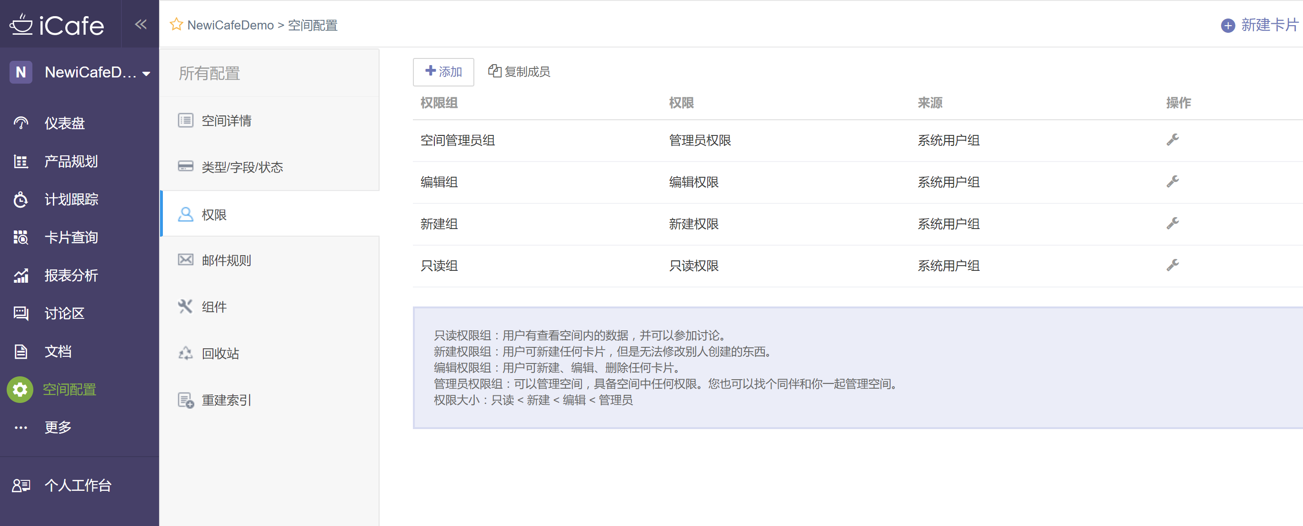
2 空间配置
空间配置
产品规划
迭代计划
迭代执行
showcase
回顾
添加空间成员
  个人邮箱
    （立即生效）
  已有邮件组，已有的成员
    （立即生效）
  新建的邮件组或已有邮件组，新添加的成员
    （第二天生效）

Slide 14
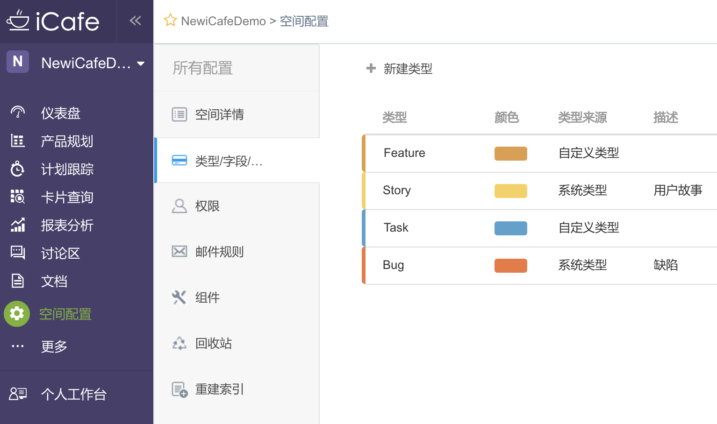
2 空间配置
空间配置
产品规划
迭代计划
迭代执行
showcase
回顾
配置类型
  推荐：
  Feature
    Story
      Task
  Bug

Slide 15
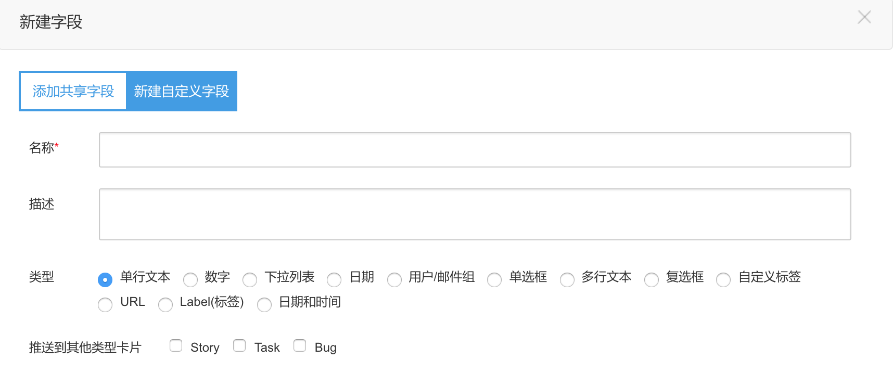
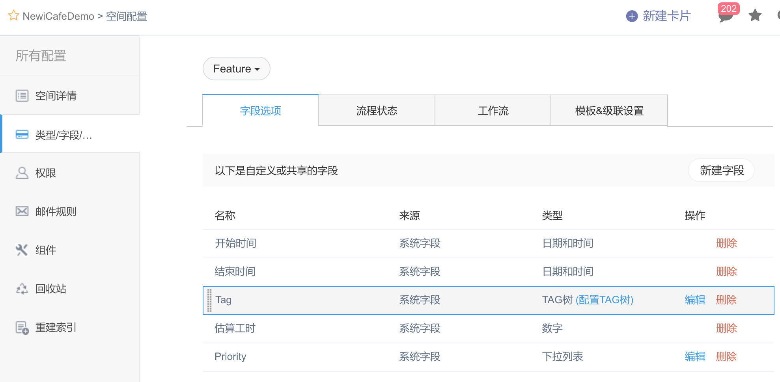
2 空间配置
空间配置
产品规划
迭代计划
迭代执行
showcase
回顾
配置字段

Slide 16
2 空间配置
空间配置
产品规划
迭代计划
迭代执行
showcase
回顾
流程状态和工作流
“流程状态”指的是卡片状态。
每种卡片类型都有自己的状态规则，表示自己的生命周期中需要经历的阶段。
例如：
“工作流”指的是卡片流经不同状态时的制约规则。
每种卡片类型都有自己的状态规则，表示自己的生命周期中需要经历的阶段。
例如：我们不能将“开发中”的卡片直接设置为“已上线”，
因为所有开发工作都要经过验收和测试才能够上线。

Slide 17
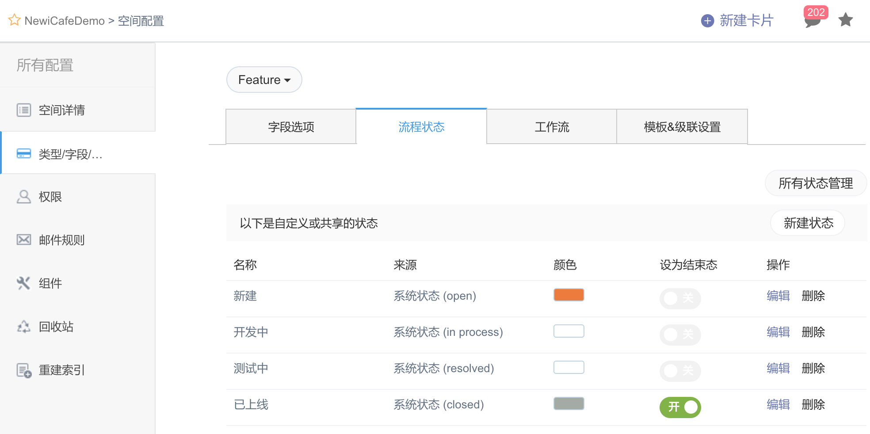
2 空间配置
空间配置
产品规划
迭代计划
迭代执行
showcase
回顾
配置流程状态

Slide 18
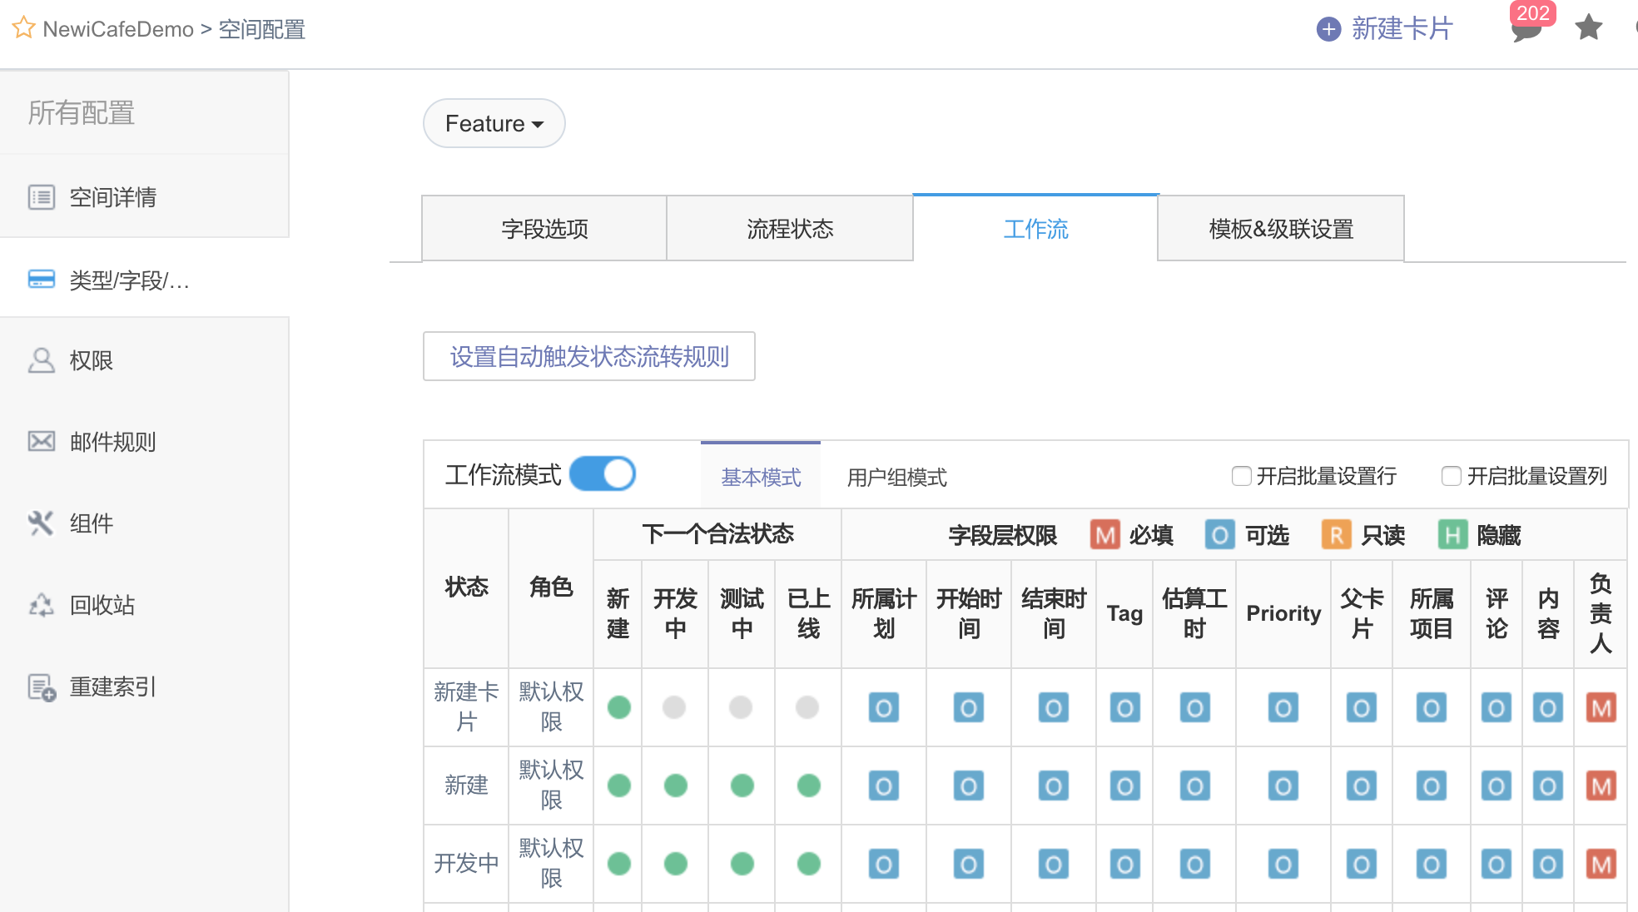
2 空间配置
空间配置
产品规划
迭代计划
迭代执行
showcase
回顾
配置工作流

Slide 19
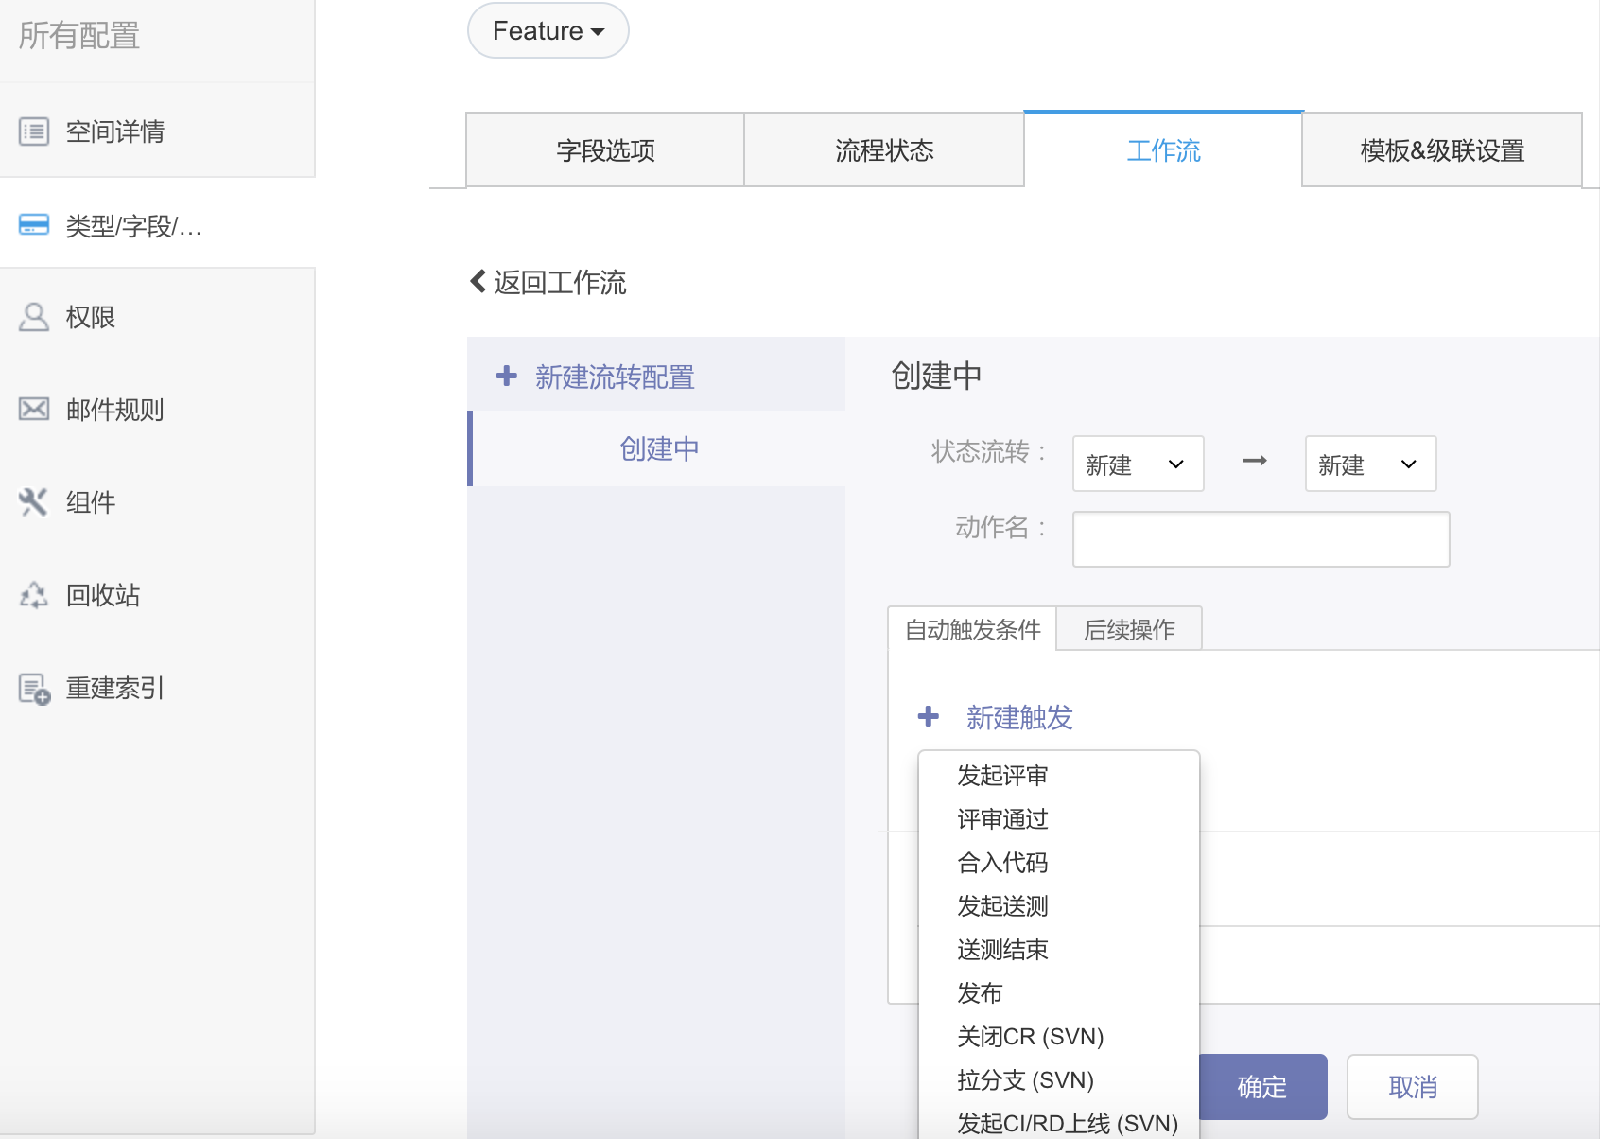
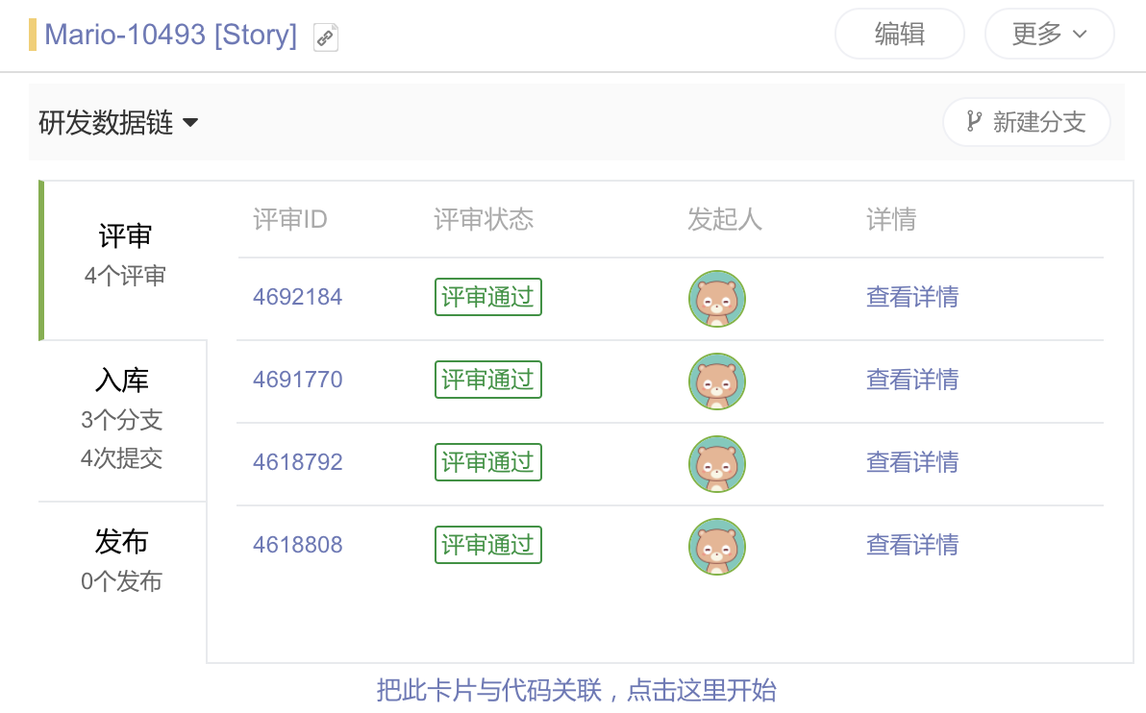
2 空间配置
空间配置
产品规划
迭代计划
迭代执行
showcase
回顾
配置状态自动流转

Slide 20
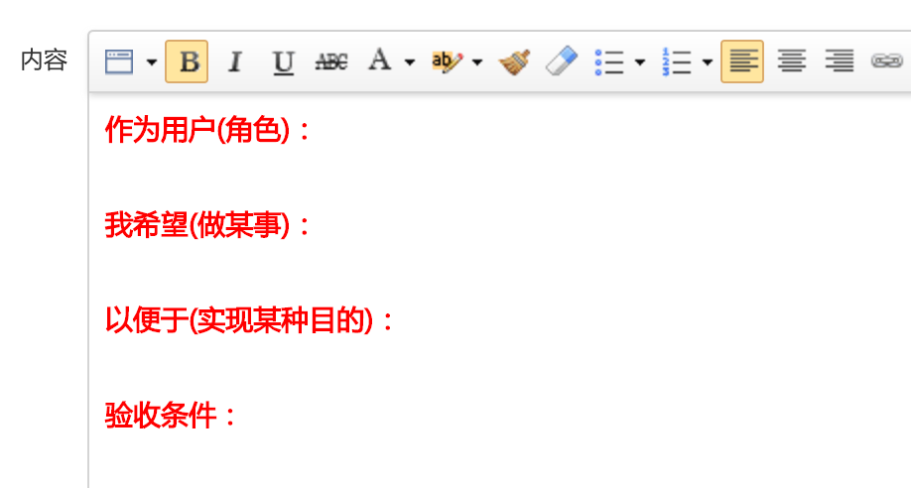
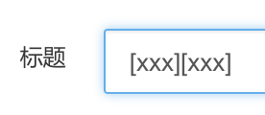
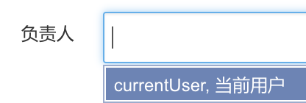
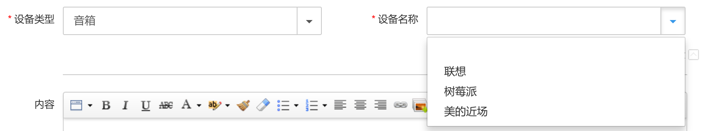
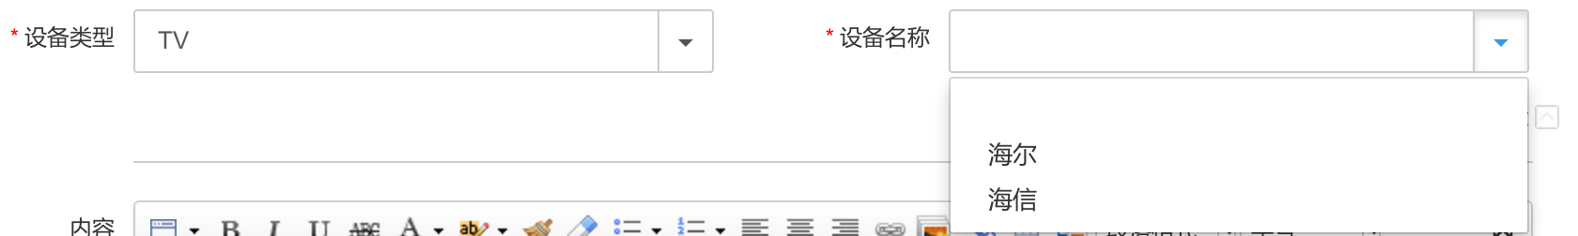
2 空间配置
空间配置
产品规划
迭代计划
迭代执行
showcase
回顾
配置模板&级联

Slide 21
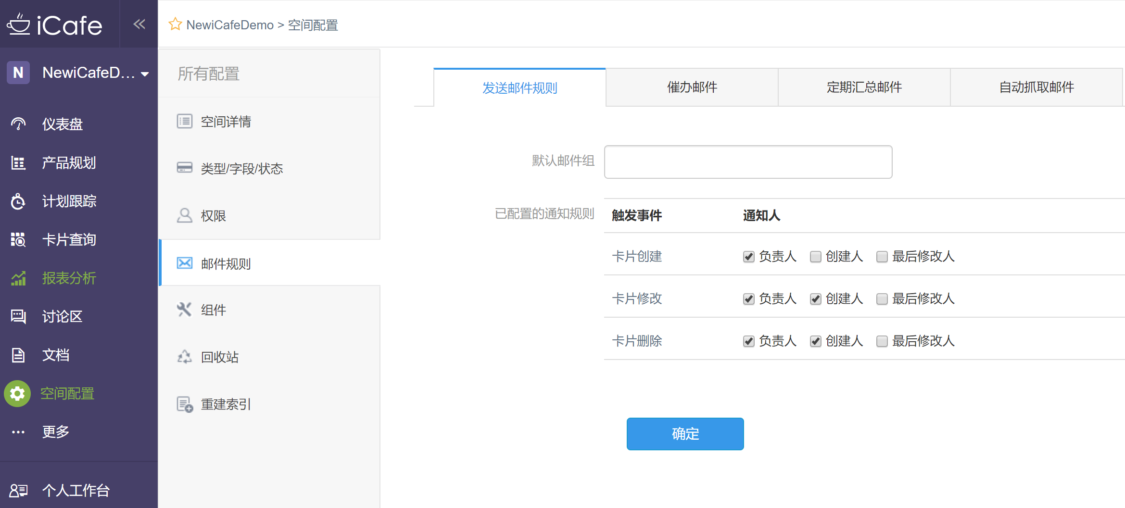
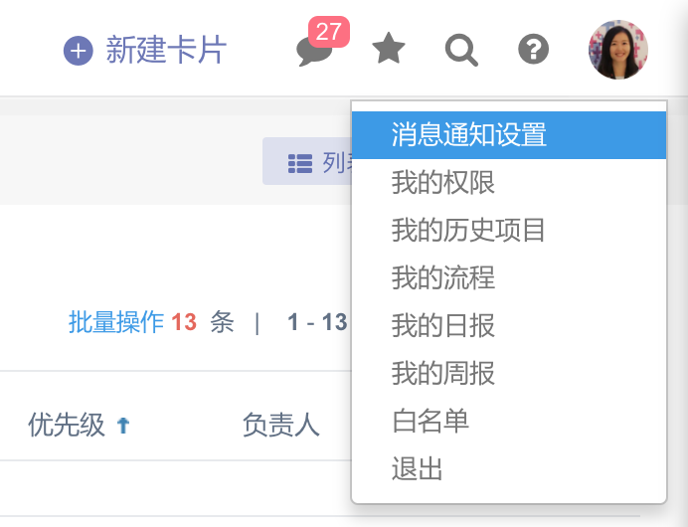
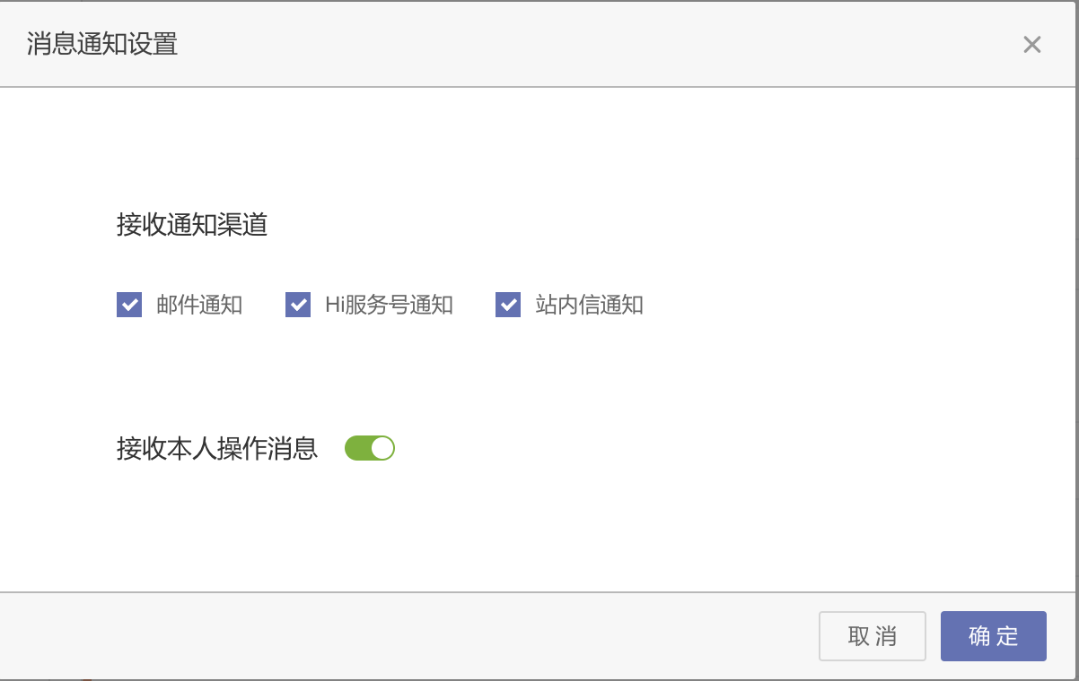
2 空间配置
空间配置
产品规划
迭代计划
迭代执行
showcase
回顾
配置消息规则

Slide 22
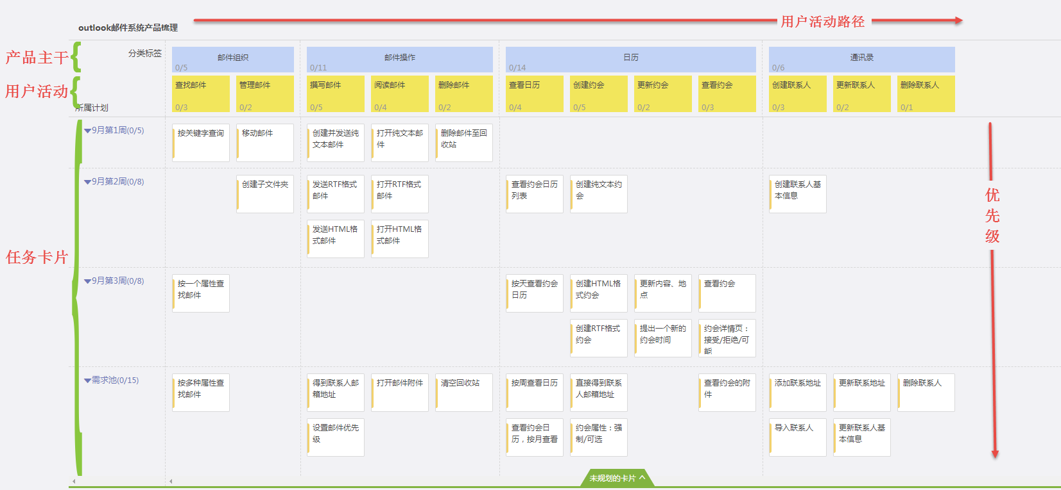
3 产品规划
空间配置
产品规划
迭代计划
迭代执行
showcase
回顾
用户角色
Epic
Feature
前
体验路径
后
高
Story
Release1
优先级
Release2
低

Slide 23
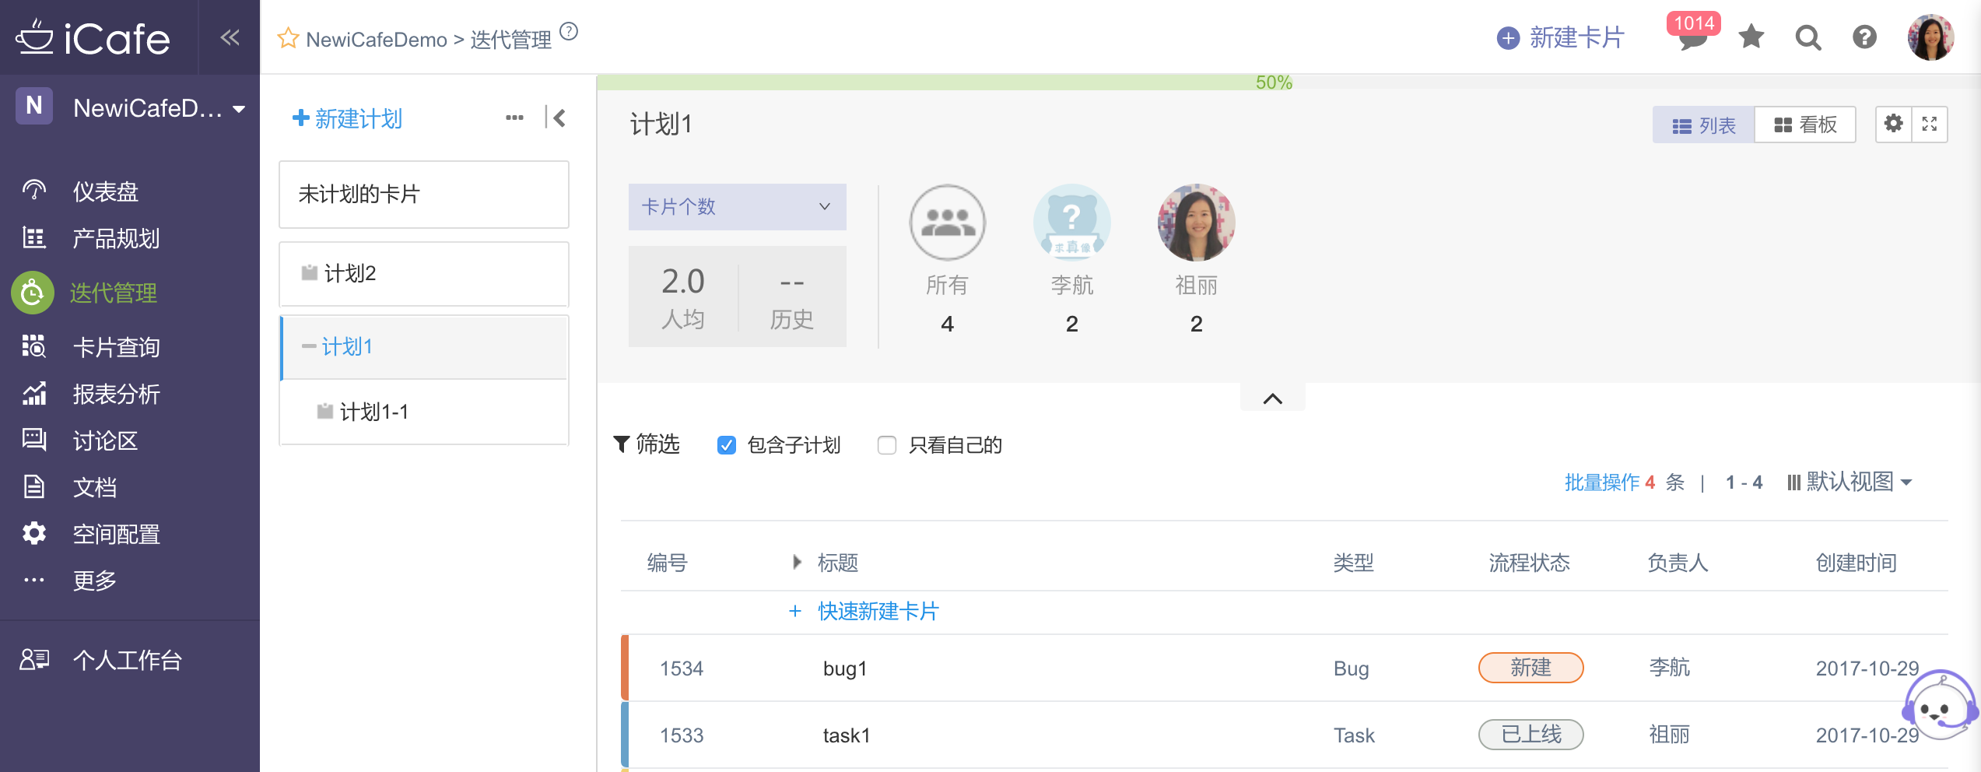
4 迭代管理
空间配置
产品规划
迭代计划
迭代执行
showcase
回顾
制定迭代计划（列表模式）
Notes:
配置视图
计划树排序、置顶
拖拽到计划
拖拽到人头像
拖拽排序
全屏
卡片操作

Slide 24
4 迭代管理
空间配置
产品规划
迭代计划
迭代执行
showcase
回顾
迭代计划参考
  来源：从产品规划backlog来，从计划内创建（定期补充到产品规划map中）
  补充细节内容，需求描述，验收条件，统计需求
  优先级（拖拽，或者字段 排序）
  参考历史团队容量数据，考虑本迭代遗留卡片

Slide 25
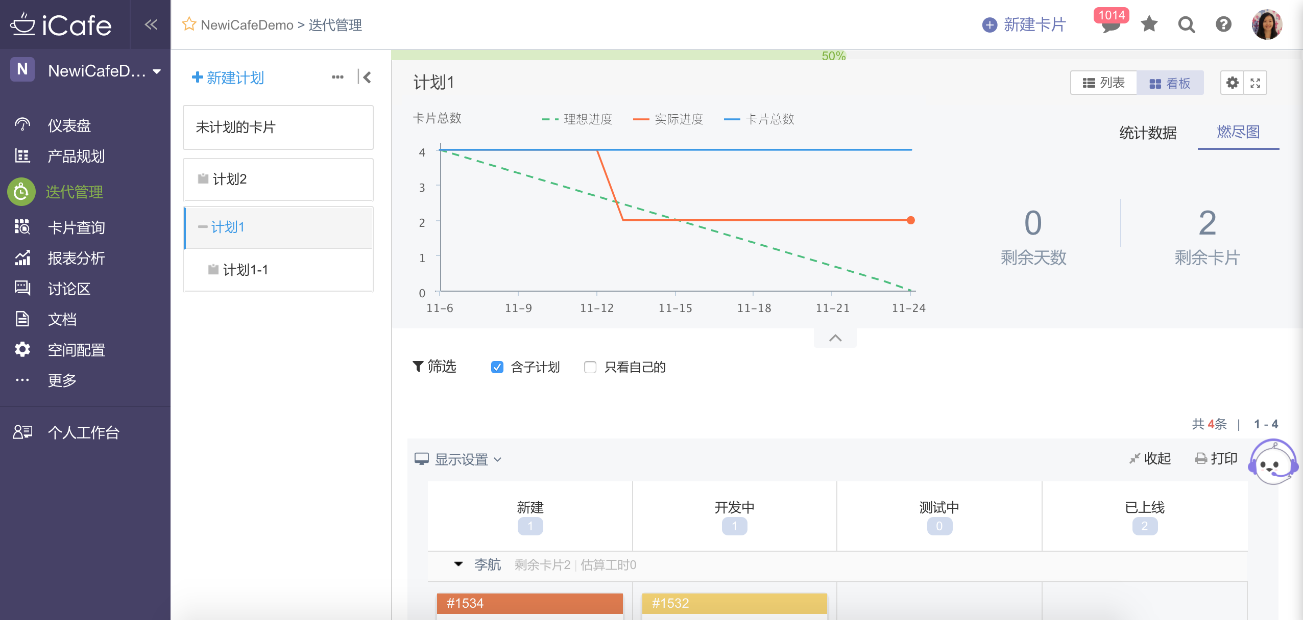
4 迭代管理
空间配置
产品规划
迭代计划
迭代执行
showcase
回顾
站会跟进迭代执行（看板模式）
Notes:
配置计划起止时间

Slide 26
4 迭代管理
空间配置
产品规划
迭代计划
迭代执行
showcase
回顾
showcase
  可以showcase的卡片清单
  showcase未通过的卡片打回
Notes:
配置计划起止时间

Slide 27
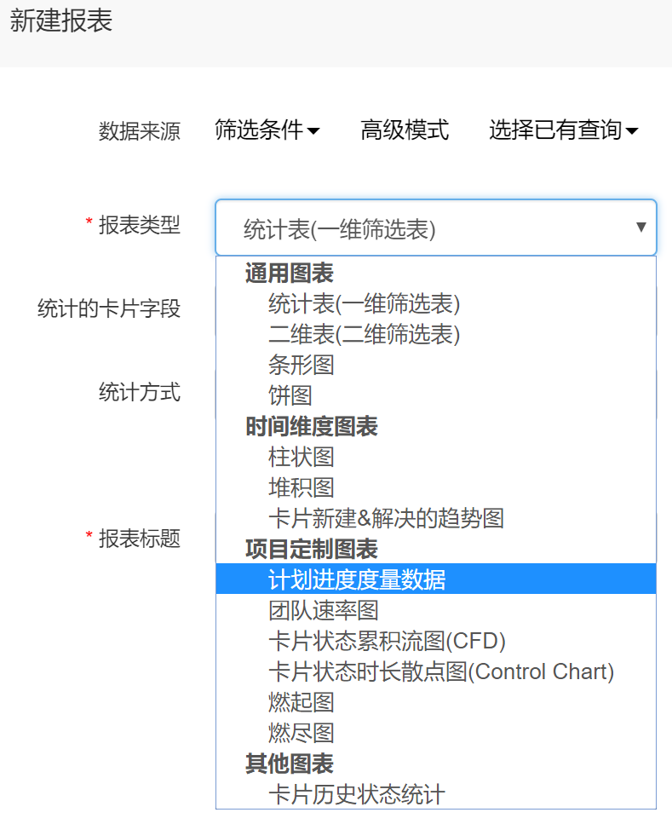
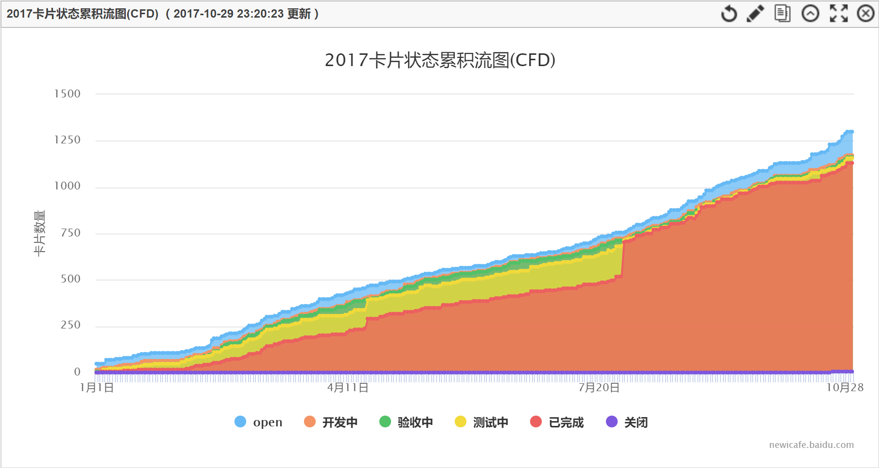
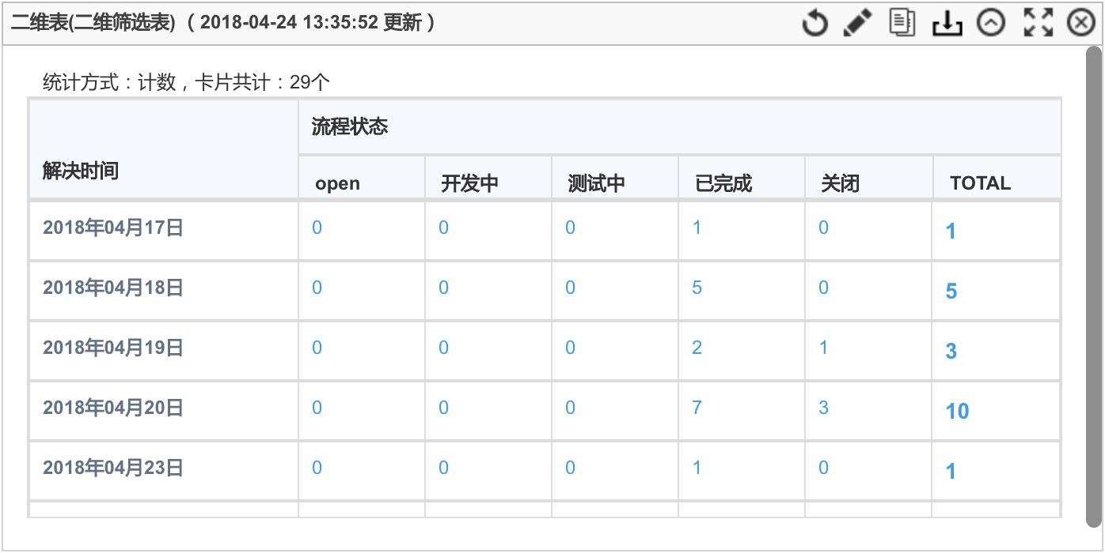
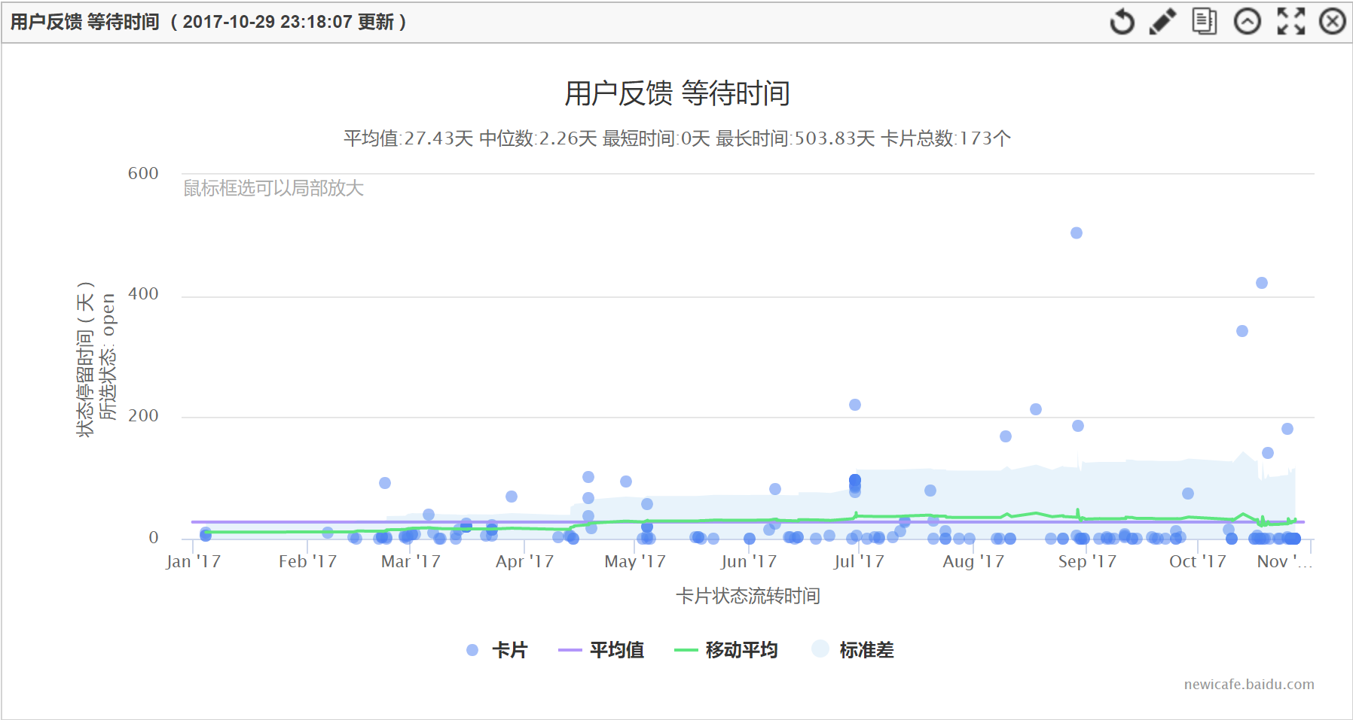
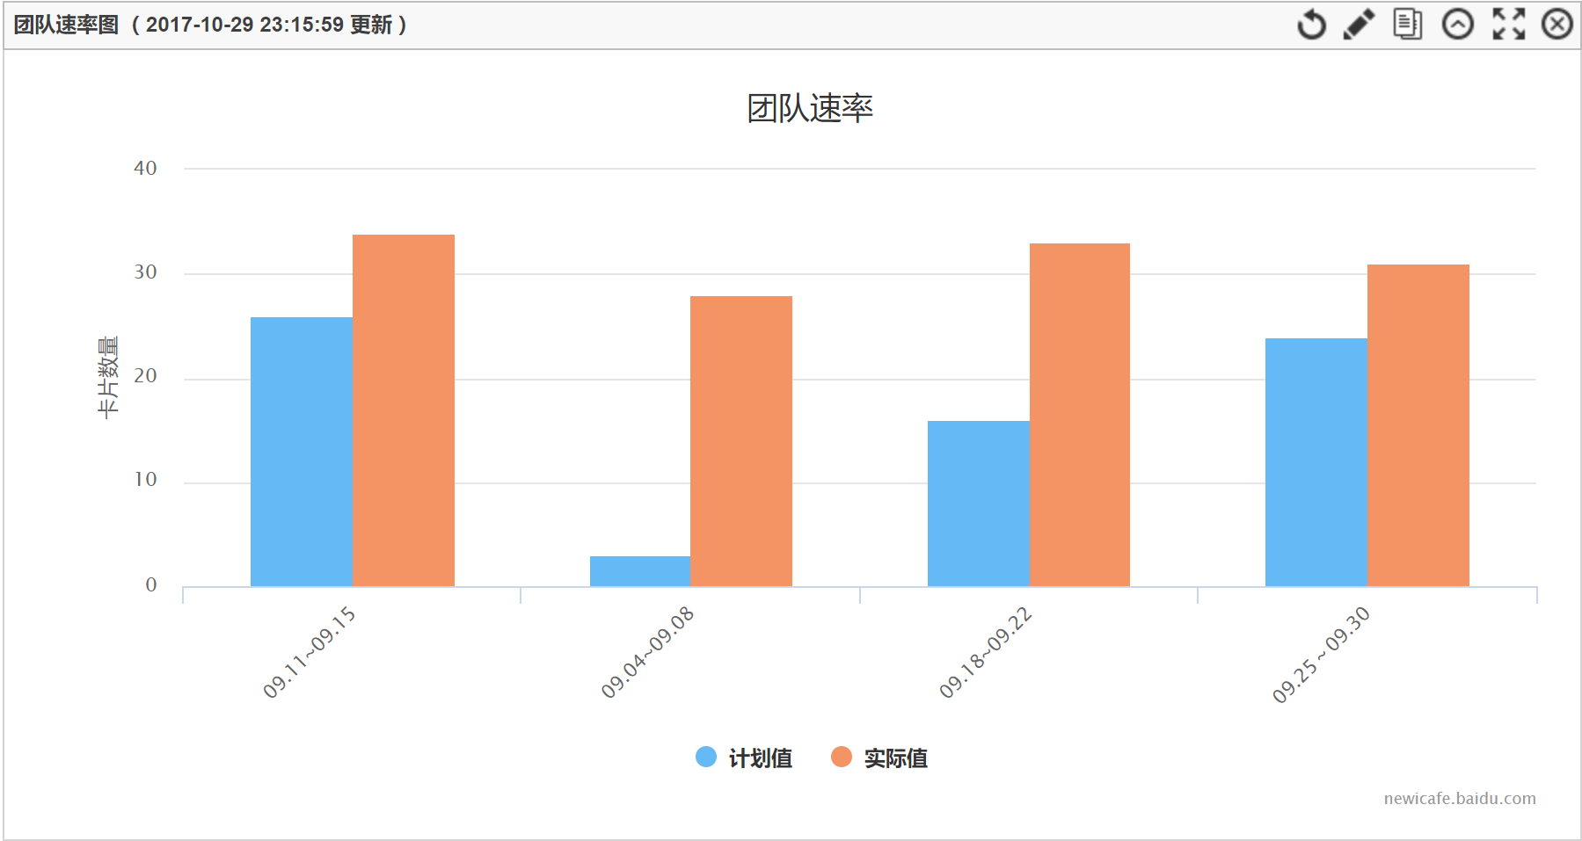
5 报表分析
空间配置
产品规划
迭代计划
迭代执行
showcase
回顾
数据回顾

Slide 28
小结
权限
类型
字段
流程阶段&工作流
模板&级联
消息规则
计划树
列表模式
视图
拖拽
卡片
Showcase列表
未完成卡片打回
空间配置
产品规划
迭代计划
迭代执行
showcase
回顾
角色
epic
Feature
story
版本-分组/计划
优先级
看板模式
拖拽
分组设置
状态显示
卡片字段
燃尽图
二维表
团队速率
散点图
累积流图
Notes:
+前言

Slide 29
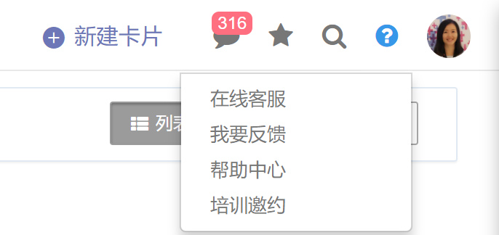


帮助与客服
Notes:
+前言

Slide 30
代码协同开发平台iCode

Slide 31
目录
1
iCode简介
2
代码开发环节的优秀实践
3
代码准入环节的优秀实践
4
多人协同开发工作流
Notes:
+前言

Slide 32
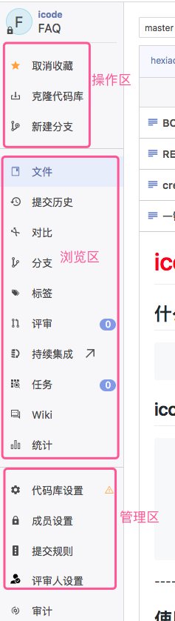
iCode简介
代码开发
代码准入
工作流
1 iCode简介
是百度内部唯一官方指定的代码托管平台，正式项目代码只能托管于此
是基于Git的版本管理平台，由多个Git代码库组成
- 操作区，例如：“克隆代码库”
- 浏览区，例如：在线浏览代码“文件”
- 管理区，例如：“成员权限”
基于工程能力地图中定义的标准与规范，为百度量身定制的代码协同开发平台
- 与需求管理、持续集成&交付打通，形成Git工具链
- 严格的代码准入机制，质量检查前置，例如：在“提交规则”配置
- 代码与产品关联，用数据说话，例如：“统计”“个人主页”

Slide 33
iCode简介
代码开发
代码准入
工作流
1 iCode简介
承载工程能力地图中开发和代码准入的优秀实践

Slide 34
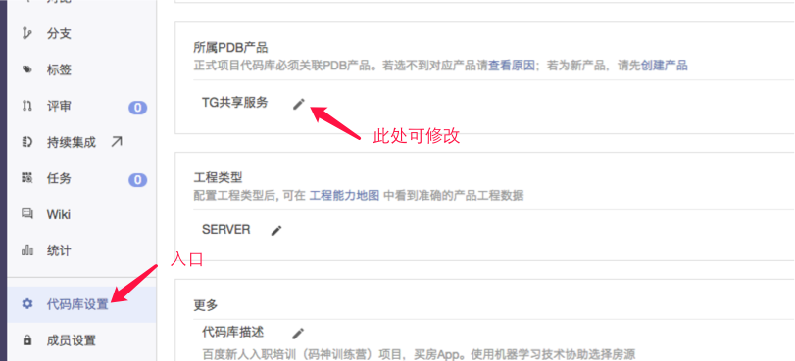
iCode简介
代码开发
代码准入
工作流
2 代码开发环节的优秀实践
PDB是公司组建的产品数据库，代码资产需要与PDB绑定

Slide 35
iCode简介
代码开发
代码准入
工作流
2 代码开发环节的优秀实践
远端仓库
1
代码开发和提交闭环
常用命令：
git add
git commit
git push
git clone
git status
git log
git clone/fetch/pull
合入
评审区
（临时分支）
5
本地工作区
2
git add
git push origin HEAD:refs/for/[branch]
git reset --soft/hard…
暂存区
3
本地仓库
4
git commit -m”icafe_id”
或 git commit --amend

Slide 36
iCode简介
代码开发
代码准入
工作流
2 代码开发环节的优秀实践
善用git本地分支并行开发多个feature
git push origin HEAD:refs/for/master
Remote Master
3B
Local Master
1B
1A
2B
3A
Local Feature B
Local Feature A
2A
step1. 基于local master拉取A和B分支（cmd：git branch）
step2. 使用checkout命令分别切换到对应分支开发对应功能（cmd：git checkout）
step3. 发评审时，可将A和B分别推送到远程仓库的master分支，从而有效的管理多个开发任务的代码

Slide 37
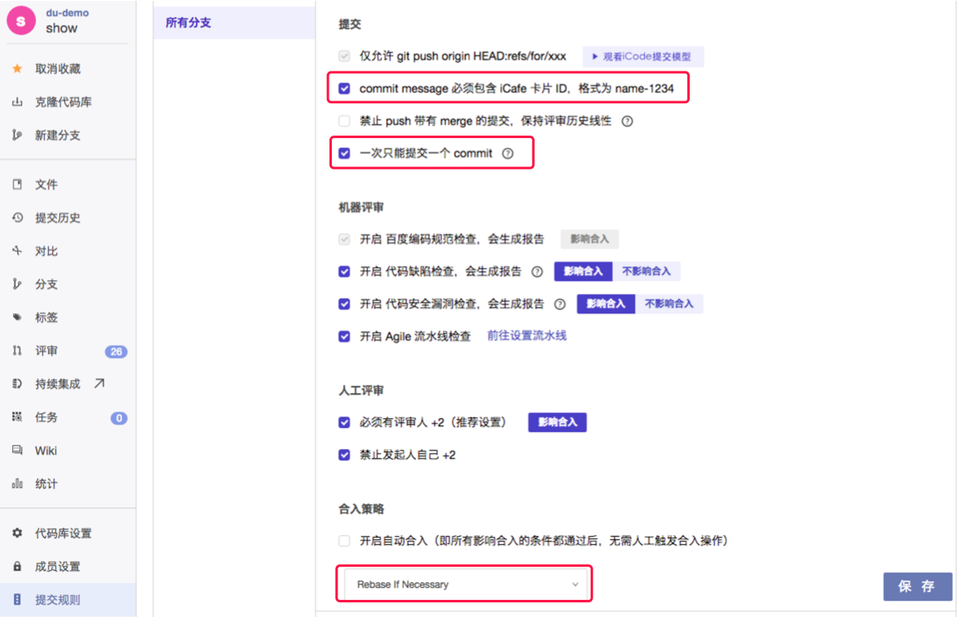
iCode简介
代码开发
代码准入
工作流
2 代码开发环节的优秀实践
在本地提交代码应遵循的原则：
95%的commit修改不超过400行
线性的主干历史（配置了“一次只能提交一个commit”且“合入策略=Rebase if necessary | Fast forward only”）
提交日志中填写有效iCafe卡片id
举例：icode-666

Slide 38
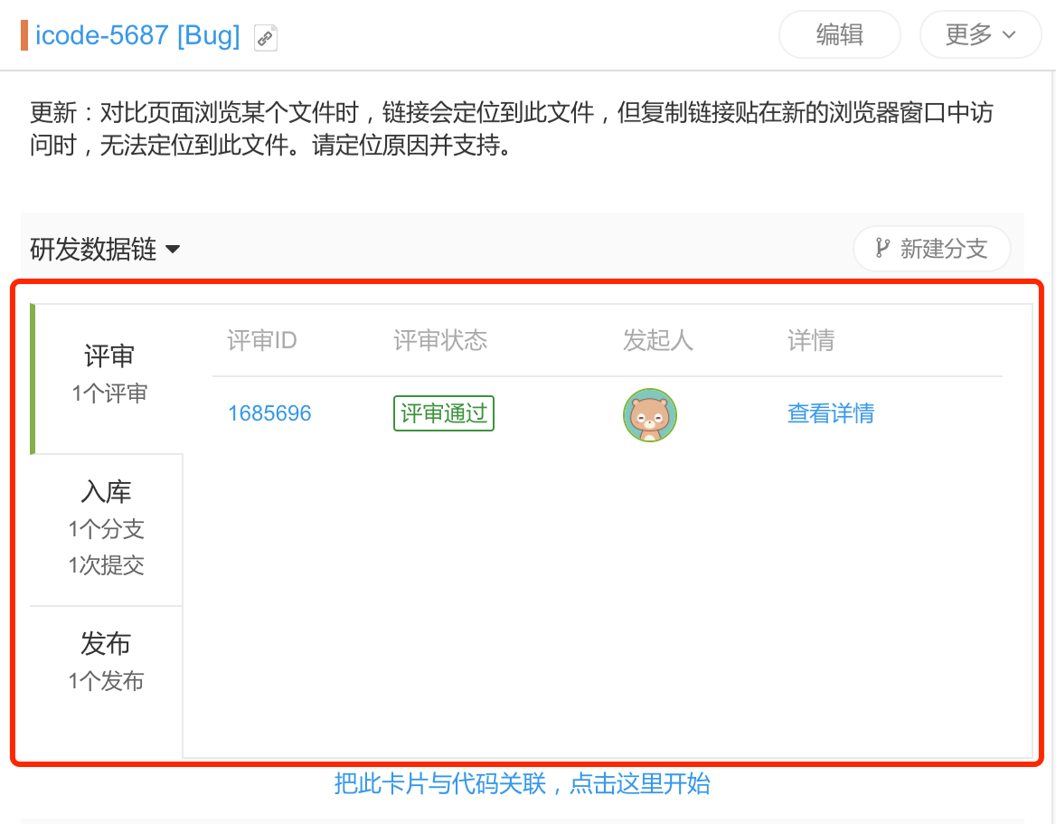
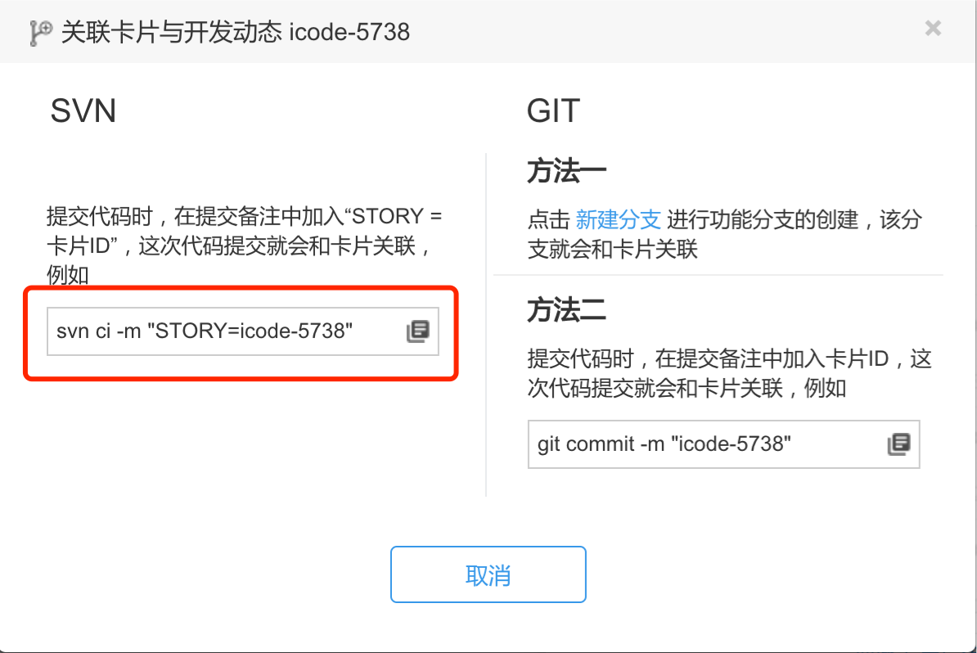
iCode简介
代码开发
代码准入
工作流
2 代码开发环节的优秀实践
评审、入库、发布的记录均会记录到卡片中
通过iCode和Agile相关页面可快速跳转至iCafe查看卡片详情

Slide 39
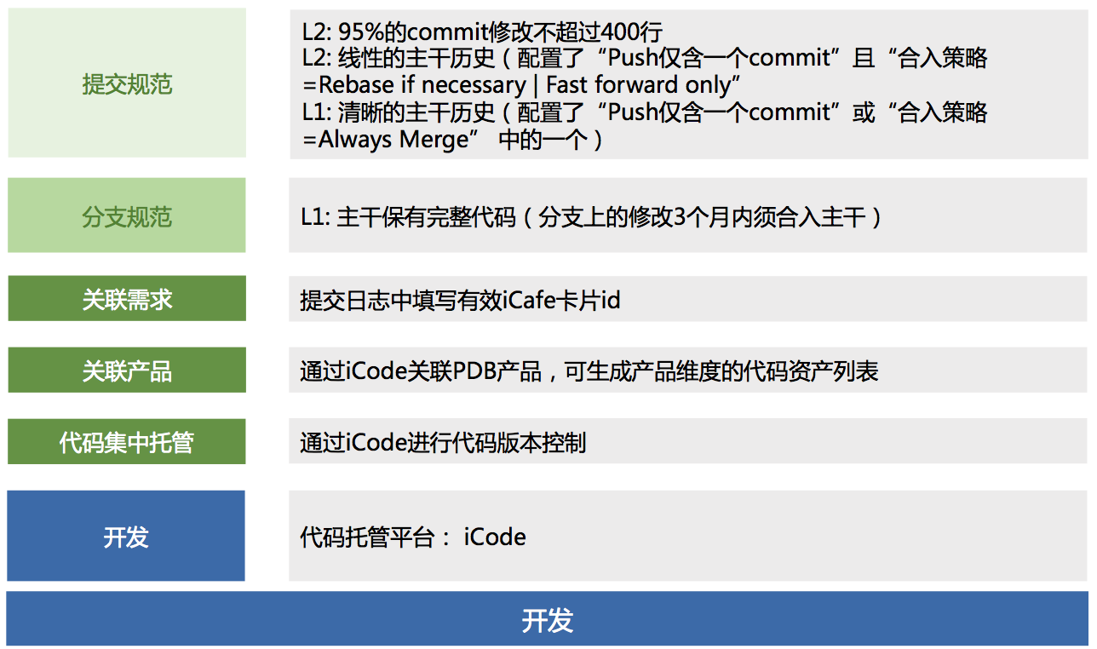
iCode简介
代码开发
代码准入
工作流
2 代码开发环节的优秀实践
回顾

Slide 40
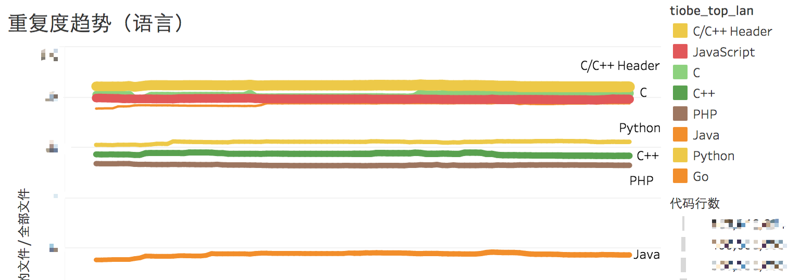
iCode简介
代码开发
代码准入
工作流
2 代码开发环节的优秀实践
Google的single code tree，为开发带来便利
在我厂：
每个项目目录下都有一个third-party，大比率的代码文件是重复的
每个基础库都有多个不同的历史版本需要维护

Slide 41
iCode简介
代码开发
代码准入
工作流
2 代码开发环节的优秀实践
重复引入第三方代码存在什么问题？
耗时耗力
不可避免出现安全和法务风险
代码库膨胀，上传、下载效率低
不利于公司内共享和共建
如何避免？

Slide 42
iCode简介
代码开发
代码准入
工作流
2 代码开发环节的优秀实践
EE联合CMC共建各主流语言的内部依赖源及依赖规范
使用公司内部官方的依赖源拉取依赖或上传依赖包
使用标准云端CMC编译环境编译项目
语言 | 公司内部统一源 | 依赖管理工具 | 依赖配置文件 | 用户文档 | Hi用户群
C++ | iCode依赖源码 | bcloud | BCLOUD | Buildcloud使用 | 1469521
JAVA | mvn.baidu.com | mvn | pom.xml | Maven使用 | 1598435
Python | pip.baidu.com | pip | setup.py requirements.txt | Pip使用 | 1598407
PHP | composer.baidu.com | composer | composer.json | Composer使用 | 1482706
前端 | npm.baidu.com | npm | package.json | Npm使用 | 1606264

Slide 43
iCode简介
代码开发
代码准入
工作流
2 代码开发环节的优秀实践
内部官方源在研发流程中所处的位置，以此达到代码复用的目的
百度
Composer仓库
PHP示例
3.官方依赖源（厂内）
2.规范的依赖配置文件
5. submit package
3. composer Install
2. iCode源码
src
composer.json
ci.yml(type=composer)
3.构建
4.发布
4.产品库
app.tar.gz
6.PaaS上线
1.构建环境
php 5.4/php 7.0
Composer.phar
1.标准CMC环境

Slide 44
iCode简介
代码开发
代码准入
工作流
2 代码开发环节的优秀实践
Github mirror服务解决第三方代码引入和二次开发问题，达到重用的目的
从公网github按需镜像到内网的github mirror
从github mirror按需fork到third-party目录下，随即成为代码库的owner，在这里二次开发
更多介绍
使用者
按需fork
按需镜像
iCode third-party
Github mirror
公网 github
实行owner责任制
公司内部共建
内网
公网

Slide 45
iCode简介
代码开发
代码准入
工作流
2 代码开发环节的优秀实践
善用搜索功能找到所求
完善百度软件开发工具：
代码搜索是软件开发中最总要的活动之一，百度欠缺工具支持
提升产品线的工程能力：
复用而不是重复造轮子
深度学习带来的智能化
研究表明（singer et al. 1997）相比于编码、运行软件、debug等等活动，代码搜索是软件开发活动中使用占比最多的活动
企业如Google有功能完备且非常易用的代码搜索工具，加速工程师的开发效率
百度缺少工具对全量代码进行索引，工程师没有方便的手段找到所需代码，通常是重复写
深度学习能够更好的理解用户的query请求
通过深度学习进行API智能推荐
通过机器学习对搜索结果进行rank，使得结果更准确
站在巨人的肩膀上
智能化
加速学习和开发

Slide 46
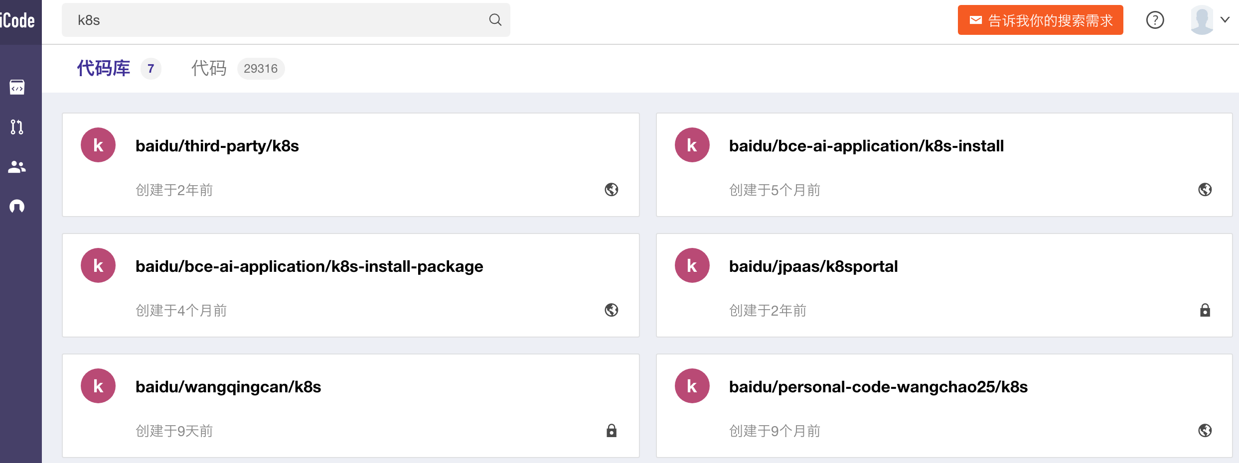
iCode简介
代码开发
代码准入
工作流
2 代码开发环节的优秀实践

Slide 47
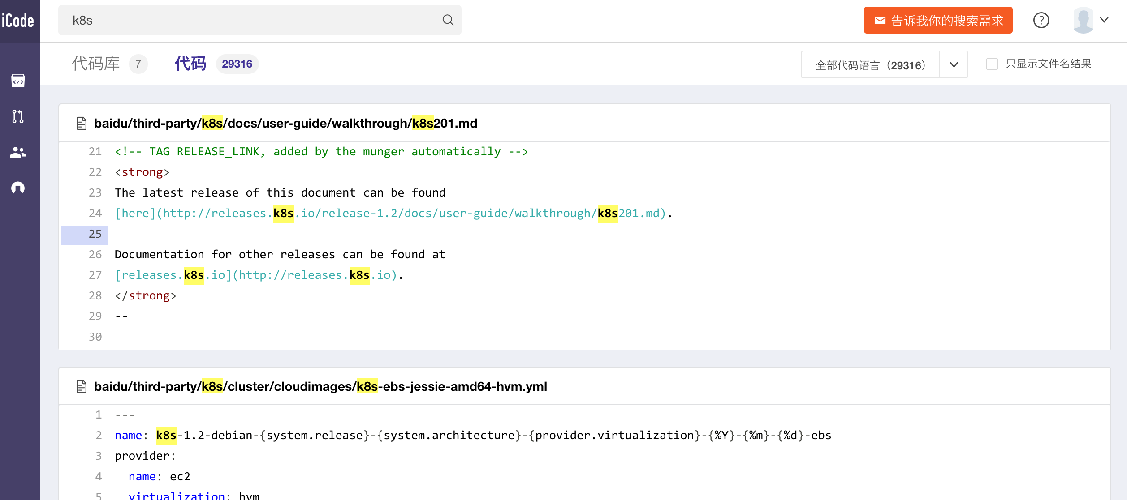
iCode简介
代码开发
代码准入
工作流
2 代码开发环节的优秀实践

Slide 48
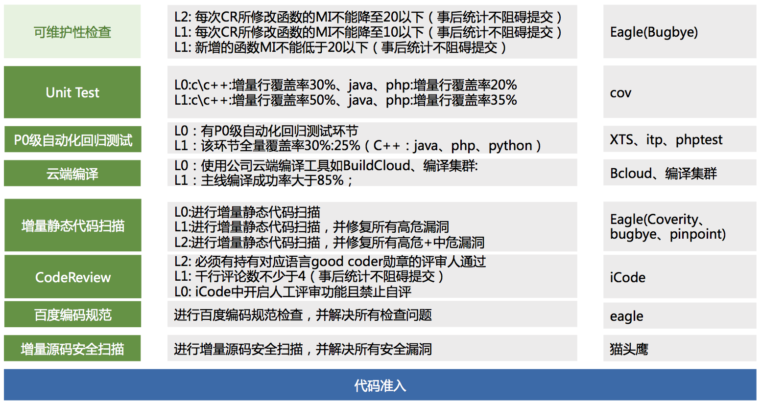
iCode简介
代码开发
代码准入
工作流
3 代码准入环节的优秀实践

Slide 49
iCode简介
代码开发
代码准入
工作流
3 代码准入环节的优秀实践
安全扫描
代码风格(编码规范)
缺陷检查(静态扫描)
持续集成(Agile change类型流水线)
代码评审
发起评审
or 更新评审
……………
代码作者
自
动
代码检查
持续构建
……………
系统工具
通
过
评审代码
……………
代码评审人
通
过
代码合入
……………
代码作者
开始
结束
不通过
不
通
过
修改代码
本地提交
……………
代码作者

Slide 50
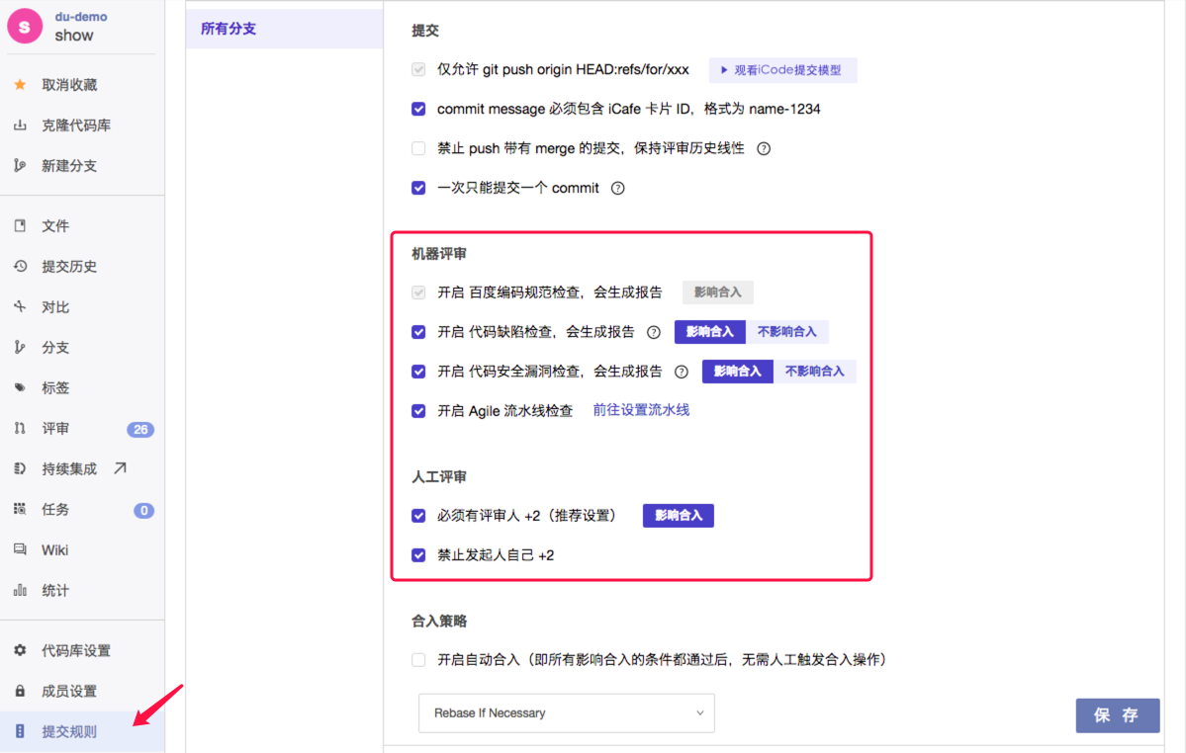
iCode简介
代码开发
代码准入
工作流
3 代码准入环节的优秀实践
通过设置提交规则，达到控制入库代码质量的目的
编码规范
缺陷检查
安全检查
构建流水线
人工评审
1
2
3
4
5

Slide 51
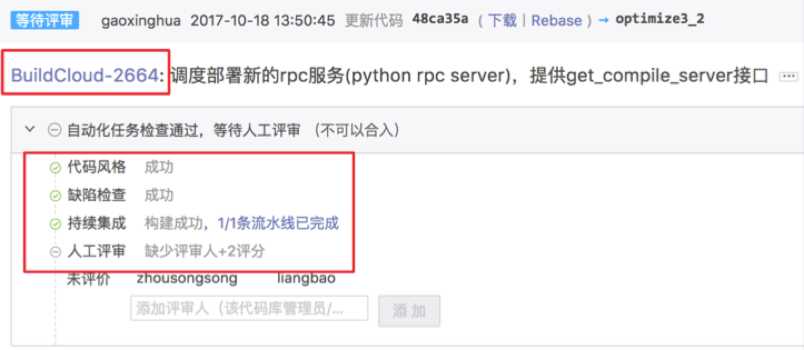
iCode简介
代码开发
代码准入
工作流
3 代码准入环节—代码扫描
【推荐】
代码风格（编码规范）→ 写出来的就是规范的
缺陷检查 → 修复所有高危问题才能合入
安全检查 → 修复所有问题才能合入
代码可维护性MI → 函数MI>20

Slide 52
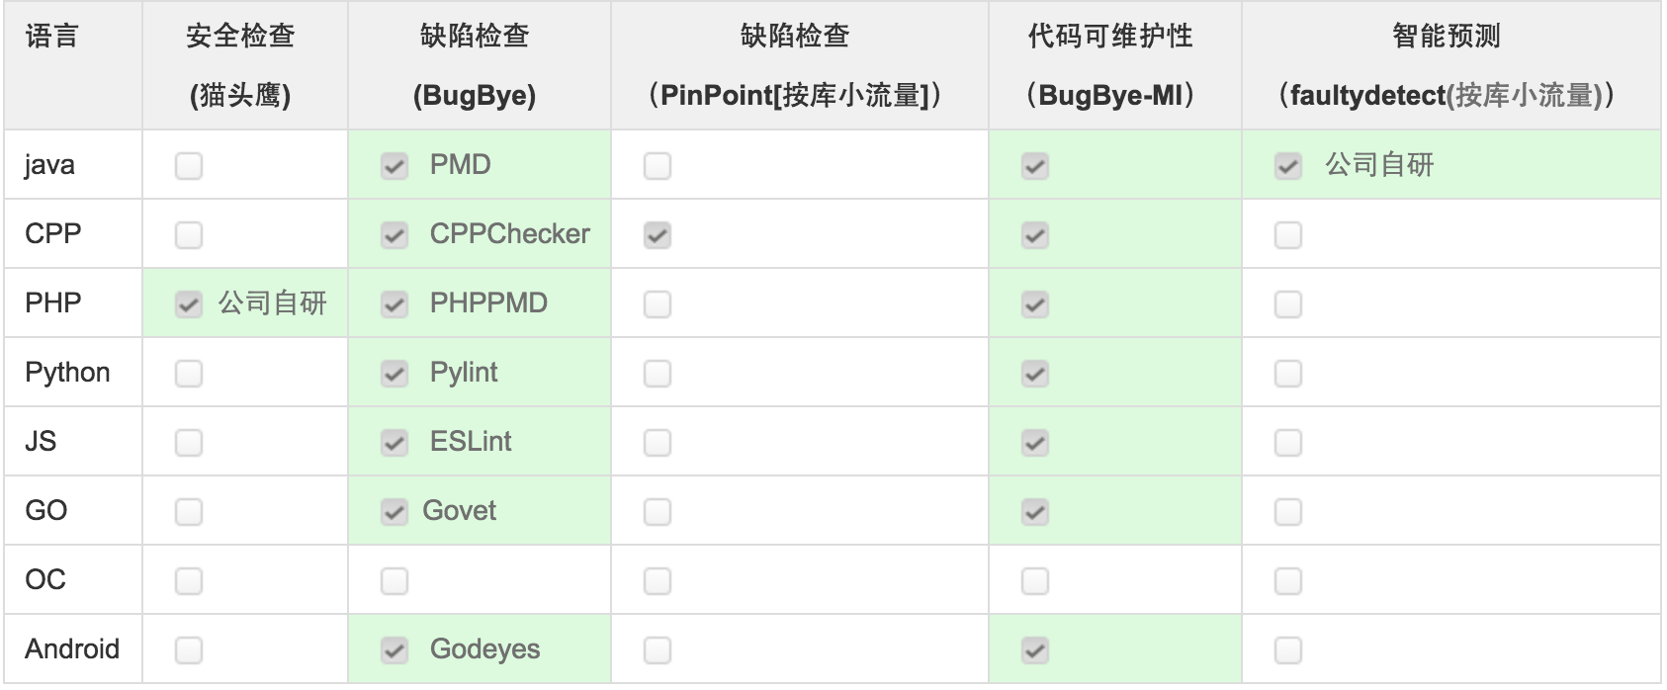
iCode简介
代码开发
代码准入
工作流
3 代码准入环节—代码扫描

Slide 53
iCode简介
代码开发
代码准入
工作流
3 代码准入环节—构建
使用Agile change流水线实现持续集成
编译
UT
P0级自动化回归测试

Slide 54
iCode简介
代码开发
代码准入
工作流
3 代码准入环节—构建
（1个）配置文件：ci.yml
（2个）编译集群：build_submitter 和buildcloud
（若干）编译环境：centos4&6、ubuntu、windows、mac……
（统一）管理编译产出：发布到产出库，供测试和上线使用
更多介绍

Slide 55
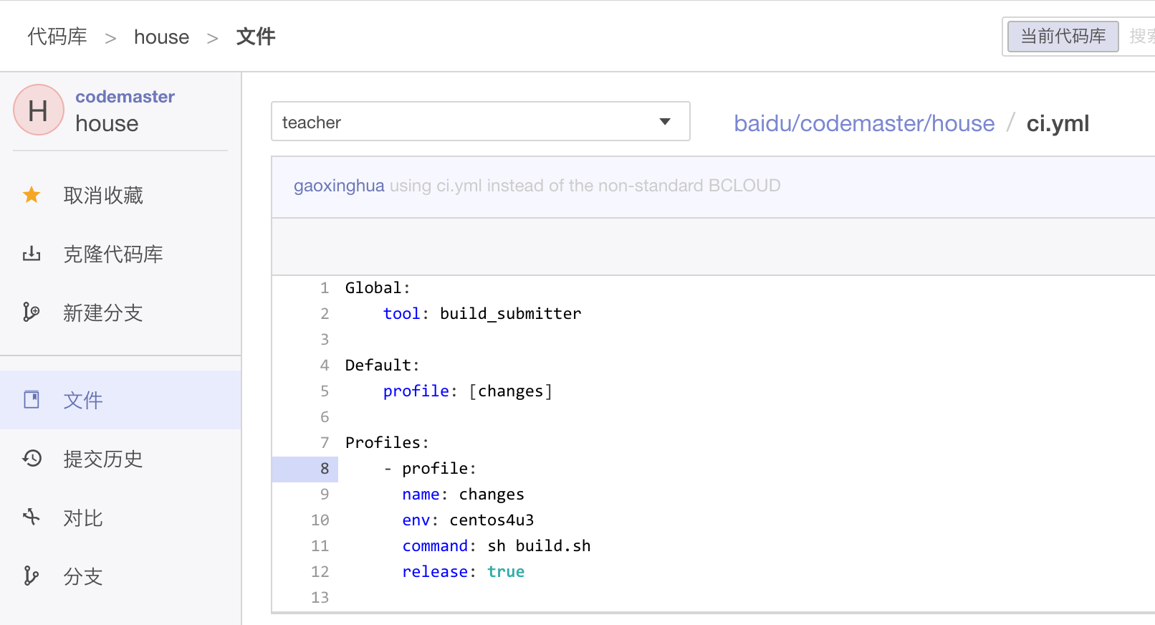
iCode简介
代码开发
代码准入
工作流
3 代码准入环节—构建

Slide 56
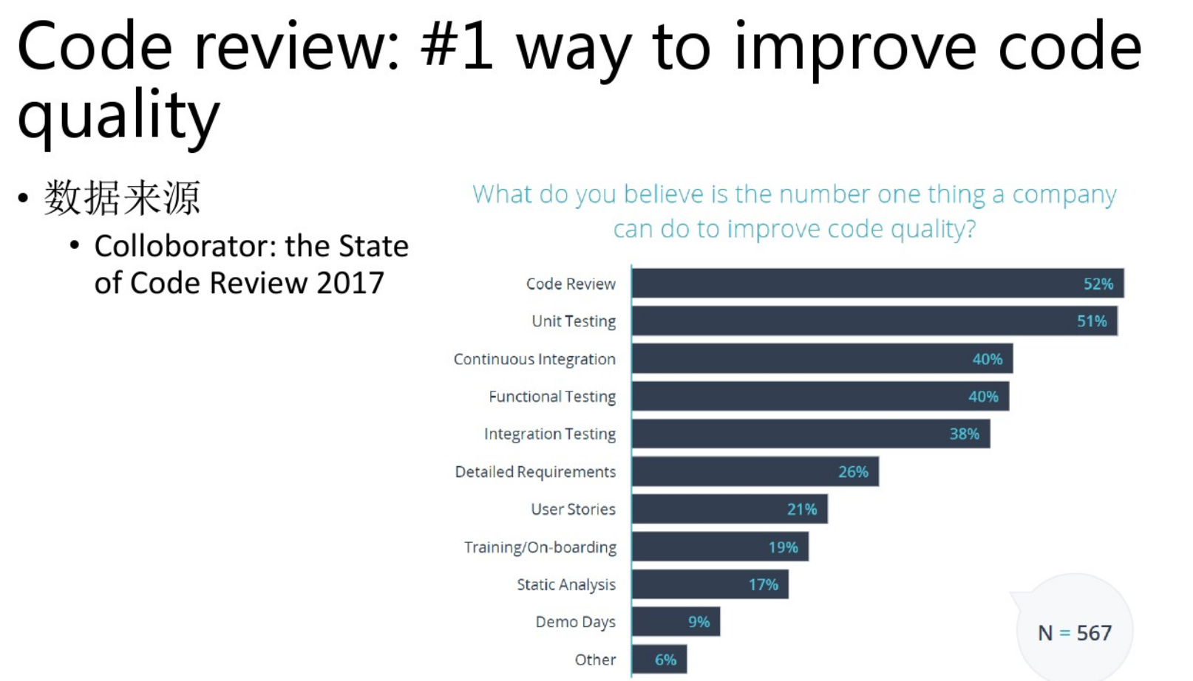
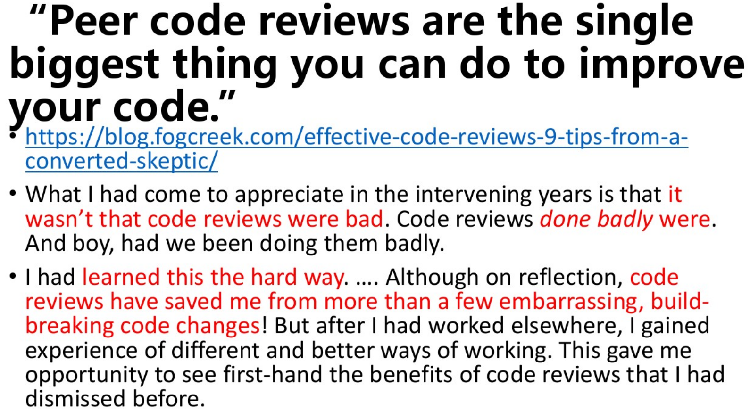
iCode简介
代码开发
代码准入
工作流
3 代码准入环节—人工评审
来自外界对Code Review的看法

Slide 57
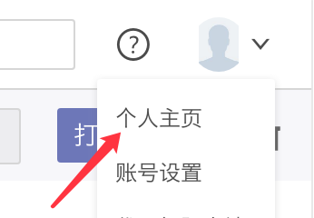
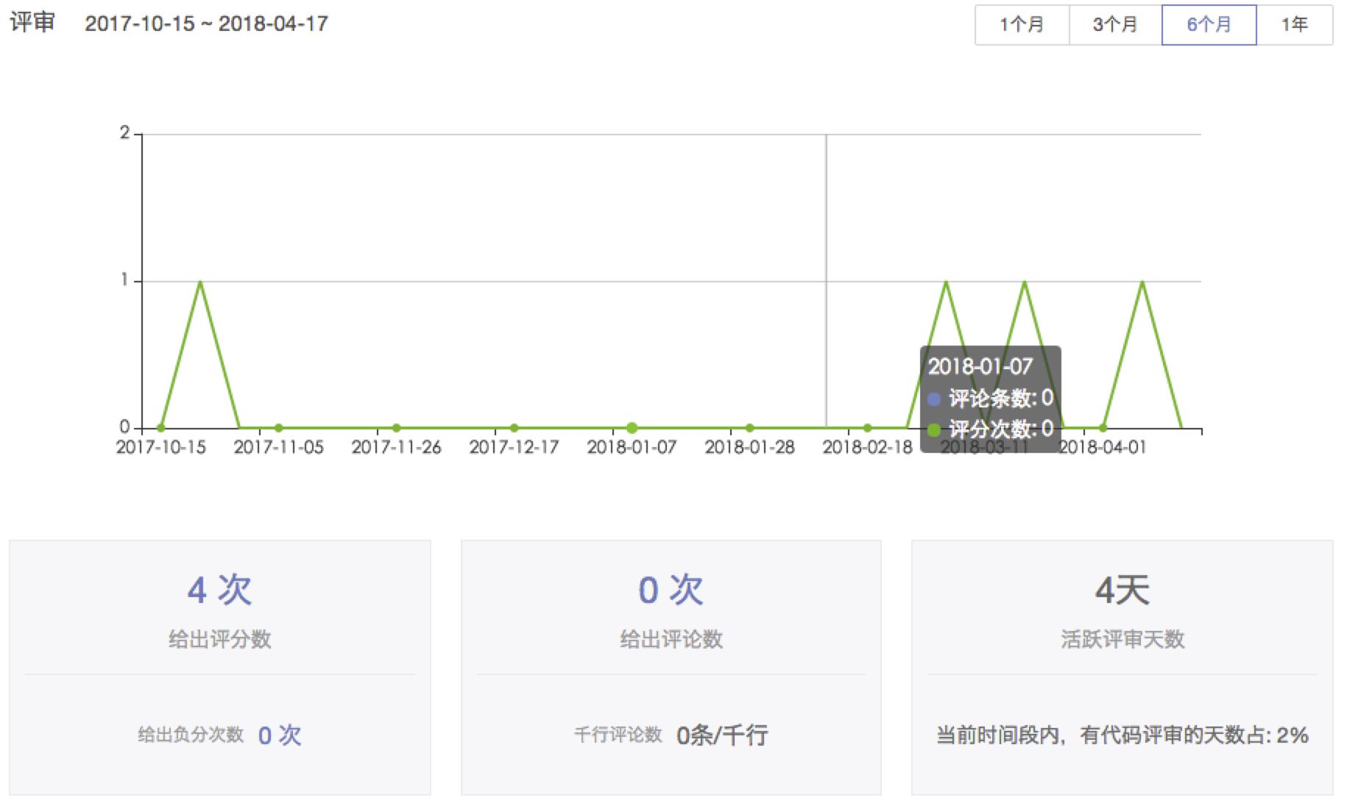
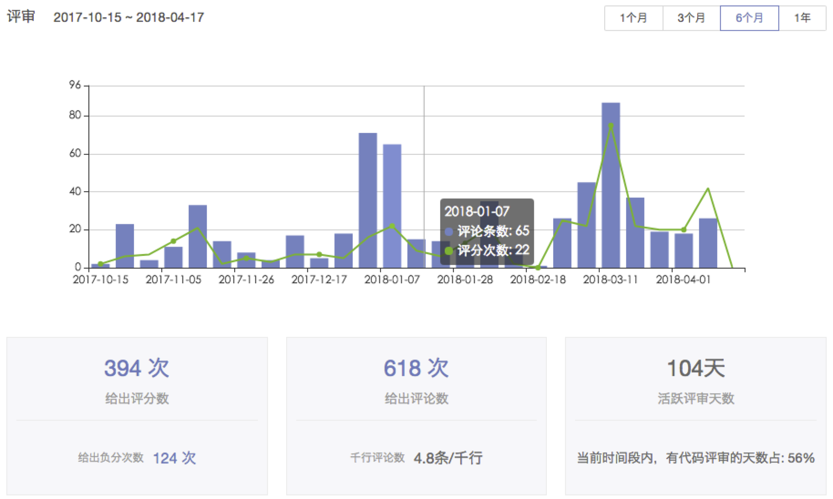
iCode简介
代码开发
代码准入
工作流
3 代码准入环节—人工评审
公司内，从2017年秋季起代码提交和代码评审的数据会作为T序列晋的重要依据
Bad
Good

Slide 58
iCode简介
代码开发
代码准入
工作流
3 代码准入环节—人工评审
代码没法复用
看不懂前人的代码，还要修别人的bug？
踩坑和填坑？
重构重构？
我们常常遇到的问题
让所有人了解codebase，信息互通
对代码的可读性、可维护性、设计的方案进行把关，因为真相往往越辩越明
工程师个人成长的最佳途径之一
促进团队交流，利于代码文化建设
……
长远来看，收益会逐渐体现出来
为什么要做代码评审？

Slide 59
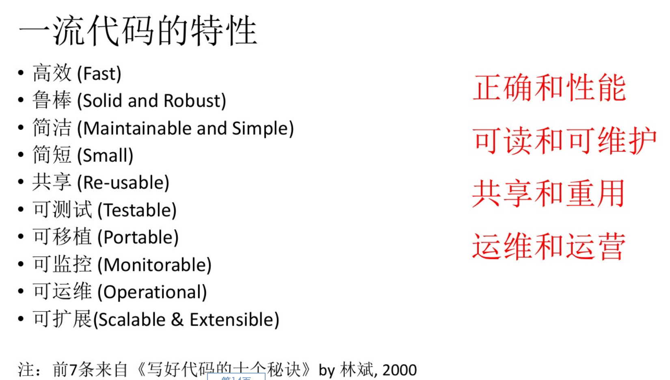
iCode简介
代码开发
代码准入
工作流
3 代码准入环节—人工评审
Code review过程中能发现什么问题？
代码是否实现了需求定义的功能？
设计问题：是否满足SOLID原则、是否有更加优化的实现方式、方法是否满足单一职责原则？
是否有重复代码？代码是否可被重用？
是否存在冗余代码？
代码可维护性问题：是否有循环依赖问题、代码是否过于复杂？
业务逻辑是否有问题？
文档和注释是否完整？
是否有一些不“舒服”的味道：注释、命名、函数等
Test case是否充分？
……

Slide 60
iCode简介
代码开发
代码准入
工作流
3 代码准入环节—人工评审
在Code Review中应有的态度
Code Review的注意事项
对所review的代码逻辑应可以“完全看懂”
  Good case：对所review的代码，掌握情况就像自己写的一样
  Bad case：在review代码后，对代码的逻辑和背后的原因仍然很模糊
  好代码的标准，不仅仅是“可以运行通过”
  正确性、可读性、可重用性、可运维性（见上一页：一流代码的特性）
  Google：差一个空格也不行
  Code review和写代码一样重要
  Code review和写代码一样，也有产出：更高质量的代码
  Review代码有时比写代码还要辛苦：理解&找出问题
  以提升代码质量为最终目标
  Review双方共同努力的目标
  在必要时，review的双方做面对面的沟通
  背景、关键点的说明，便于reviewer理解
  在必要时，应提供设计文档
  对关键模块，应建立owner制度
  所有提交代码，必须由owner做最终确认
  便于由owner掌握全局，并建立明确的责任关系
  对review中发现的问题，一追到底
  在问题没有完全改正前，不能通过
  一行代码都不放过！
  对每一行提交的代码，都要review
——摘自章淼老师《如何做好python CR》课程
更多学习请点击链接（ PHP\Python\Java\C++视频课程）：
http://learn.baidu.com/pages/index.html#/specialInfo?specialId=3748&_k=k1hbpb

Slide 61


iCode简介
代码开发
代码准入
工作流
3 代码准入环节—人工评审
【推荐】
多写行间评论（千行评论数）
善于给出-2分（打回率）

Slide 62
iCode简介
代码开发
代码准入
工作流
3 代码准入环节—回顾
按照项目的实际需求自助配置评审环节的代码准入要求
【自动化】代码类的扫描（安全、规范、缺陷、MI……）
【自动化】Agile change流水线（编译、UT、P0测试……）
【人工】代码评审

Slide 63

iCode简介
代码开发
代码准入
工作流
4 多人协同开发工作流
【推荐】
主干保有完整代码，（分支上的修改3个月内需合入主干）
推荐2种分支协同模型：主干开发和分支开发

Slide 64
iCode简介
代码开发
代码准入
工作流
4 多人协同开发工作流—主干开发
前提：充分的本地验证、频繁提交主干、可靠的准入检查
优势：快速集成，冲突早发现
典型用户：大搜、凤巢……
他人提交
发布（Tag）
Release Branch
拉分支（new br）
Cherry-pick
Master
Bug fix
Local Branch

Slide 65
iCode简介
代码开发
代码准入
工作流
4 多人协同开发工作流—分支开发
前提：对持续集成能力无特殊要求，但并行开发的分支会有很多
优势：保证多人多任务多版本并行开发
典型用户：贴吧、知道、金融部分团队……
分支发布（Tag）
Feature Branch
FI: Forward Integration
BI: Backward Integration
FI
BI
Master
Feature Branch

Slide 66
回顾和小结
通过配置提交规则设置不同的代码准入规则：
人工评审
缺陷、编码规范等代码扫描
借助agile流水线实现自动化构建
为百度量身打造的基于Git的代码开发与协作平台
1.iCode简介
2.代码开发
3.代码准入
4.工作流
iCafe需求bug管理
Agile持续集成与交付
代码资产绑定PDB
代码下载、开发、提交闭环
善用Git分支并行开发
提交相关的规范
如何消灭重复代码
善用代码搜索
主干开发
分支开发

Slide 67


帮助与客服
使用问题可通过在线客服搜索，紧急问题可以转入人工
产品wiki首页：有问题搜索一下
问题或建议反馈：icode-ts@baidu.com

Slide 68
百度持续交付平台
AGILE

Slide 69
目录
1
AGILE简介
2
流水线管理
3
资源管理
4
权限管理
5
支撑工程能力地图落地
Notes:
+前言

Slide 70

1 AGILE简介
AGILE简介
流水线管理
资源管理
权限管理
支撑工程能力地图落地
定位-公司级持续交付平台
核心-交付流水线的配置和执行
优势-交付过程可视化、自动化、能力快速移植
目标-提升研发质量、缩短交付周期
Notes:
流水线是对软件交付过程的抽象和建模，通过固化端到端的交付流水线，打造可靠可重复的交付过程，实现软件交付全局可视化自动化、问题精准定位、能力快速移植，最终达成提升研发质量缩短交付周期的目标

Slide 71

1 AGILE简介
AGILE简介
流水线管理
资源管理
权限管理
支撑工程能力地图落地
支撑工程能力地图中测试、灰度／验证、发版／上线阶段的优秀实践落地

Slide 72

2 流水线管理
AGILE简介
流水线管理
资源管理
权限管理
支撑工程能力地图落地
流水线基本元素
- 流水线：流水线由多个串行执行的阶段组成
流水线名称 | 流水线功能表述，如测试流水线，上线流水线等 | 必填
触发方式 | 自动：监控到代码提交自动触发； 手动：在需要执行流水线的时候，人为手工构建； 定时：在需要执行流水线的时候，定时器自动触发； | 必填，可多选
作用域 | 流水线是与代码库、分支等密切对应的，作用域将提供任务作业必备的代码信息； 分支匹配规则有精确匹配／前缀匹配／正则匹配／精确排除，消息类型有Merge（表示真正入库）／Change（入库前临时分支的提交消息）； | 必填，可配置多个匹配规则
阻塞构建 | 解决资源不足情况下，因频繁构建多次导致的任务失败； 选择阻塞构建，当前流水线未执行完成，下一次流水线构建将不会开始； | 默认不阻塞

Slide 73



2 流水线管理
AGILE简介
流水线管理
资源管理
权限管理
支撑工程能力地图落地
流水线基本元素
- 阶段：软件交付的一个过程，由多个任务组成
阶段名称 | 阶段功能表述，如编译阶段，测试阶段，上线阶段等 | 必填
触发方式 | 自动：监控到代码提交自动触发； 手动：在需要执行阶段的时候，人为手工构建； 定时：在需要执行阶段的时候，定时器自动触发； | 必填，可多选
失败策略 | 快速失败：阶段中有1个任务执行失败，阶段立即置失败且停止所有运行中任务； 自然失败：阶段中有1个任务执行失败，当所有运行中任务都执行完成，阶段置失败； | 默认快速失败
任务配置 | 任务的编排方式，可串行，可并行，目的是合理控制运行时间，降低等待 | 必填
构建参数 | 用于任务执行和上下游之间的参数值传递； 参数支持单行文本、多行文本和下拉列表；

Slide 74

2 流水线管理
AGILE简介
流水线管理
资源管理
权限管理
支撑工程能力地图落地
流水线基本元素
- 任务：具体的作业执行单元，例编译任务、单元测试任务等；
每个任务对应一个插件类型，每个插件对应工程能力地图中的1～N优秀实践；
任务名称 | 任务功能表述，如编译，单元测试，863上线等 | 必填
任务配置 | 具体看插件手，http://wiki.baidu.com/pages/viewpage.action?pageId=158561807 | 默认快速失败

Slide 75

2 流水线管理
AGILE简介
流水线管理
资源管理
权限管理
支撑工程能力地图落地
新建流水线
当在iCode中创建新的代码库后，AGILE将生成三条默认配置的流水线（MasterPipeline／BranchPipeline／ChangePipeline），对于初创团队来说足够使用，对于成熟团队来说可以在此基础上持续优化。或者可以选择以下三种方式快速搭建自己的流水线。
- 新建流水线：从零搭建流水线
- 基于流水线模版新建：结合工程能力地图中的标准和规范，结合公司优秀服务工具，为百度量身定制流水线模版
- 复制已有流水线：避免从零开始，借鉴或者快速移植已有经验

Slide 76


2 流水线管理
AGILE简介
流水线管理
资源管理
权限管理
支撑工程能力地图落地
编辑流水线
当流水线创建成功后，可能会涉及流水线／阶段／任务等的配置变更，此时需要编辑流水线。入口有两个，具体参考下图：

Slide 77

2 流水线管理
AGILE简介
流水线管理
资源管理
权限管理
支撑工程能力地图落地
删除流水线
当流水线完成使命后，为防止管理混乱请及时清理。流水线删除后，仍能看到历史构建记录，只是无法触发构建。
删除操作入口如下图：

Slide 78



2 流水线管理
AGILE简介
流水线管理
资源管理
权限管理
支撑工程能力地图落地
执行流水线
流水线最神圣的使命莫过于有代码变更的时候，进行一系列任务的执行，近而验证本次变更代码的质量。
- 流水线执行：
触发方式为自动，系统会自动检测代码变更，有变更即执行；
触发方式为手动，按照需要随时手工执行构建；
触发方式为定时，在到达定时器的时候自动执行；
- 阶段执行：
触发方式为自动，系统会自动检测代码变更，有变更即执行；
触发方式为手动，按照需要随时手工执行构建；
触发方式为定时，在到达定时器的时候自动执行；
- 任务执行：
运行中的任务可取消执行；

Slide 79



2 流水线管理
AGILE简介
流水线管理
资源管理
权限管理
支撑工程能力地图落地
结果查看
系统中的状态有：未运行、运行中、成功、失败，分别映射的颜色是：灰，黄，绿，红
执行结果包括：状态、参数、日志、报告等，流水线执行结束后具体如何查看结果呢，参考以下内容：
- 流水线结果（状态）：
- 阶段结果（状态&参数）：
- 任务结果（状态&日志&报告）：

Slide 80

3 资源管理
AGILE简介
流水线管理
资源管理
权限管理
支撑工程能力地图落地
资源管理背景（S-A）
解决Jenkins存在的一系列问题，例：资源利用率低，任务等待时间长，稳定性差，安全性低，体验差等
- 静态资源：
将一台机器（物理机或虚拟机）作为Agent进行注册并启动，Shell插件即可选择Agent运行脚本任务；
主要面向那些对环境有特定需求，且不能通过描述文件和容器化技术解决的CASE；
- 动态资源：
用虚拟化&容器化的技术，解决资源动态生成；

Slide 81

3 资源管理
AGILE简介
流水线管理
资源管理
权限管理
支撑工程能力地图落地

Slide 82
4 权限管理
AGILE简介
流水线管理
资源管理
权限管理
支撑工程能力地图落地
权限管理
更细致的模式管理，管理员／编辑／构建／只读分工明确；
与代码库权限既保持一定程度上的兼容，又保证在需要的时候做到解耦，彻底解决不同角色的问题；
角色组 | 权限范围
管理员组 | 1.权限管理（添加删除集合的管理员、编辑组、构建组成员） 2.拥有编辑组的所有权限
编辑组 | 1.流水线、阶段、任务（选择Agent）的新建、复制、编辑、删除 2.通知配置 3.agent管理（新建、编辑、删除、共享） 4.拥有构建组所有权限
构建组 | 1.页面上所有可操作的action（手动执行阶段、重新执行阶段、继续执行阶段、取消job、执行构建整条流水线、拉分支、发上线单、编辑分支备注等）
只读组 | 1.只能看到信息，没有任何可操作的入口
说明：1.优先级：管理员组 > 编辑组 > 构建组 2.一个用户只能有一个角色 3.高优的角色会覆盖低优先级的角色
Notes:
（例如用户A在构建组，但是用户A所在的邮件组是管理员组，那么用户的最终角色是管理员）

Slide 83


4 权限管理
AGILE简介
流水线管理
资源管理
权限管理
支撑工程能力地图落地

Slide 84

5 支撑工程能力落地
AGILE简介
流水线管理
资源管理
权限管理
支撑工程能力地图落地
AGILE作为承载工程能力地图落地的工具之一，
在平台治理上起到了重要作用
优秀实践配套最佳落地工具
平台治理，最后总结一下分五步走：分层、分类、调研整合、确定主体部门和高T负责该领域、持续监控持续优化
--摘自《我们一起努力，让改变发生——Qi讲平台治理》

Slide 85

规范
5 支撑工程能力落地
AGILE简介
流水线管理
资源管理
权限管理
支撑工程能力地图落地
从需求到上线的全流程规范
工程能力标准化
凝聚研发各个阶段的优秀实践
提炼适合百度的研发工程规范
经TC评审过的实践规范细则

Slide 86

5 支撑工程能力落地
AGILE简介
流水线管理
资源管理
权限管理
支撑工程能力地图落地

Slide 87

5 支撑工程能力落地
AGILE简介
流水线管理
资源管理
权限管理
支撑工程能力地图落地

Slide 88

5 支撑工程能力落地
AGILE简介
流水线管理
资源管理
权限管理
支撑工程能力地图落地
1
4
2
3
公共服务平台：结果数据由提供方给出
自研测试框架：结果数据自己提供

Slide 89
回顾和小结
AGILE简介
流水线管理
  流水线基本元素
  新建流水线
  编辑流水线
  删除流水线
  执行流水线
  结果查看
资源管理
权限管理
支撑工程能力地图落地

Slide 90

帮助与客服
文档请参考：http://wiki.baidu.com/pages/viewpage.action?pageId=158561726
有问题请联系AGILE服务号

